Slide 1
PT ANUGRAH RANGSANG MENTARI
Kantor Pusat Jl. Utama Pangkalan Batang
Kantor Cabang
Komp. Ruko NASA Point Blok B/11
Kecamatan Bengkalis
Sungai Pelunggut Kota Batam
Kabupaten Bengkalis - Provinsi Riau
Kepulauan Riau
anugra.rm123@gmail.com

Slide 2
About Us
PT ANUGRAH RANGSANG MENTARI adalah perusahaan minyak dan gas bumi yang dimiliki oleh perseroan (Oil Company) yang berdiri sejak 10 Agustus 2006 dengan nama awal CV Aurora Cipta, yang kemudian diubah dengan akta tertanggal 02 April 2019 dengan nama PT ANUGRAH RANGSANG MENTARI, berdasarkan Undang-Undang Republik Indonesia No. 22 Tahun 2001 tentang Minyak dan Gas Bumi.
PT ANUGRAH RANGSANG MENTARI (ARM) didirikan berdasarkan Akta Notaris HENDRA ALMAZANI, S.H., Sp.N No.2 April 2019 dan disahkan oleh Menteri Hukum dan HAM melalui surat keputusan No. AHU tahun 2019 pendirian perusahaan ini dilakukan menurut ketentuan-ketentuan yang tercantum dalam Undang-Undang No.1 Tahun 1995 tentang Perseroan Terbatas, Peraturan Pemerintah No.12 Tahun 1998 Perusahaan Perseroan (perseroan), dan Peraturan Pemerintah No.45 Tahun 2001 tentang perubahan atas Peraturan Pemerintah No.12 Tahun 1998 peralihannya berdasarkan PP No.31 Tahun 2005 “TENTANG PENGALIHAN BENTUK PERUSAHAAN MINYAK DAN GAS BUMI (PT ANUGRAH RANGSANG MENTARI) MENJADI PERSEROAN (PERSEROAN).
Sesuai Akta Pendiriannya, maksud dari perusahaan perseroan adalah untuk menyelenggarakan usaha di bidang minyak dan gas bumi, baik di dalam maupun luar negeri serta kegiatan usaha lainnya yang terkait atau menunjang kegiatan di bidang minyak dan gas bumi tersebut.

Slide 3
RUPS
DIREKTUR UTAMA
KOMISARIS
MARWAN USIN
HAJI UMAR
JIMMY RINALDO
WAKIL
DIREKTUR UTAMA
ERIJONSYAH
DIREKTUR PRODUKSI &
OPERASIONAL
DIREKTUR
PEMELIHARAAN & PERENCANAAN
DIREKTUR KEUANGAN &
SDM
SYAFRUDIN
DIREKTUR
PEMASARAN & PENGEMBANGAN

Slide 6
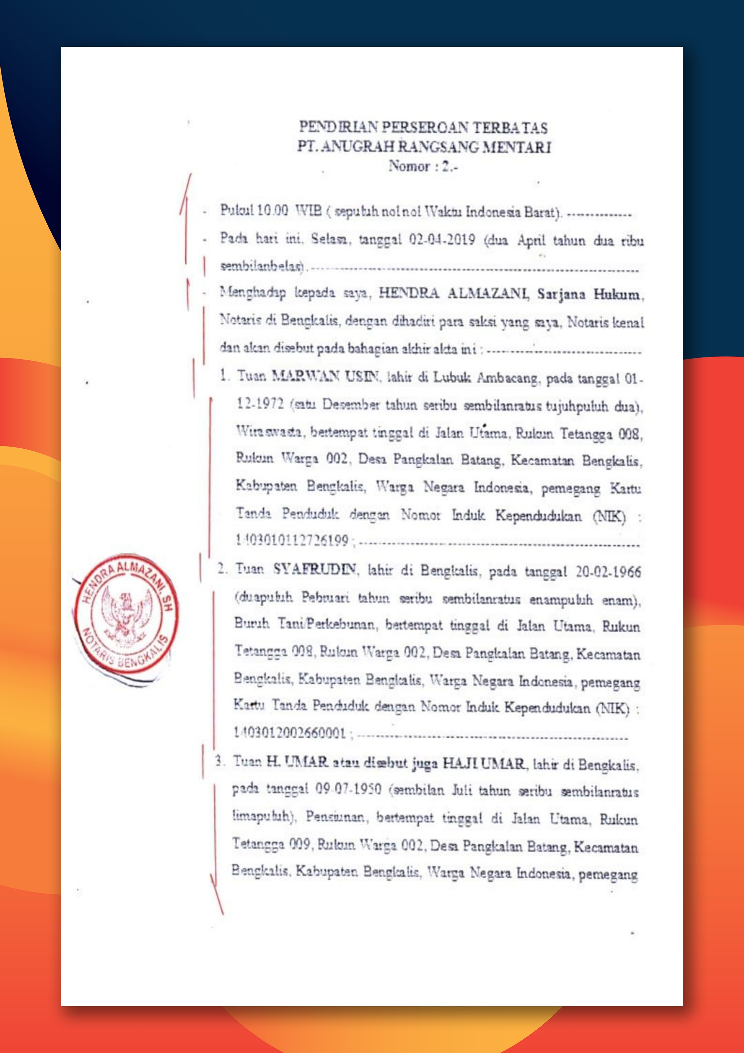

Slide 7
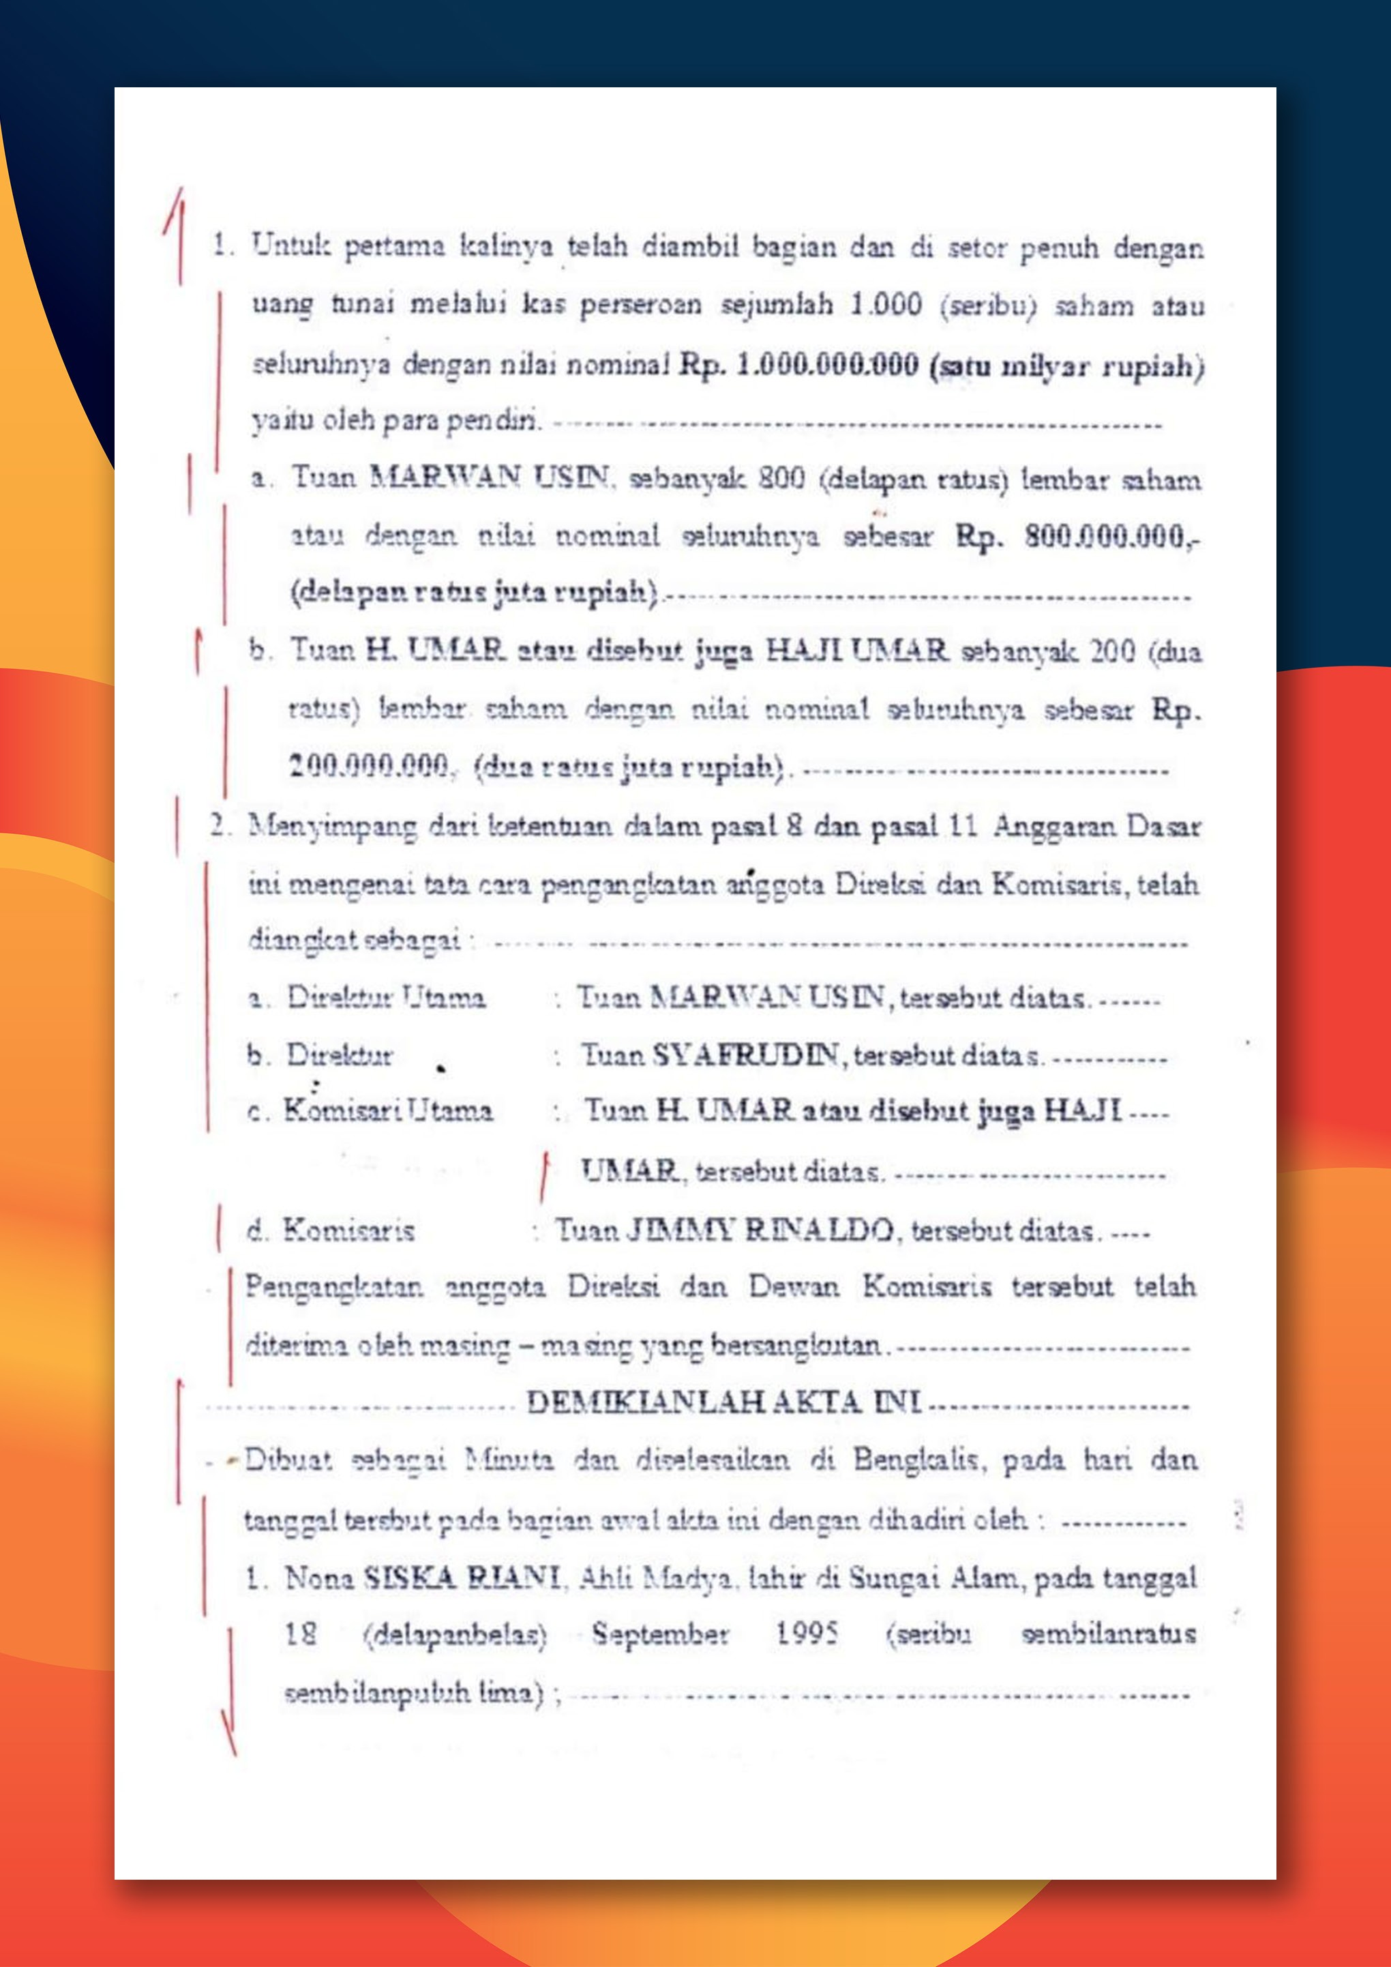

Slide 8
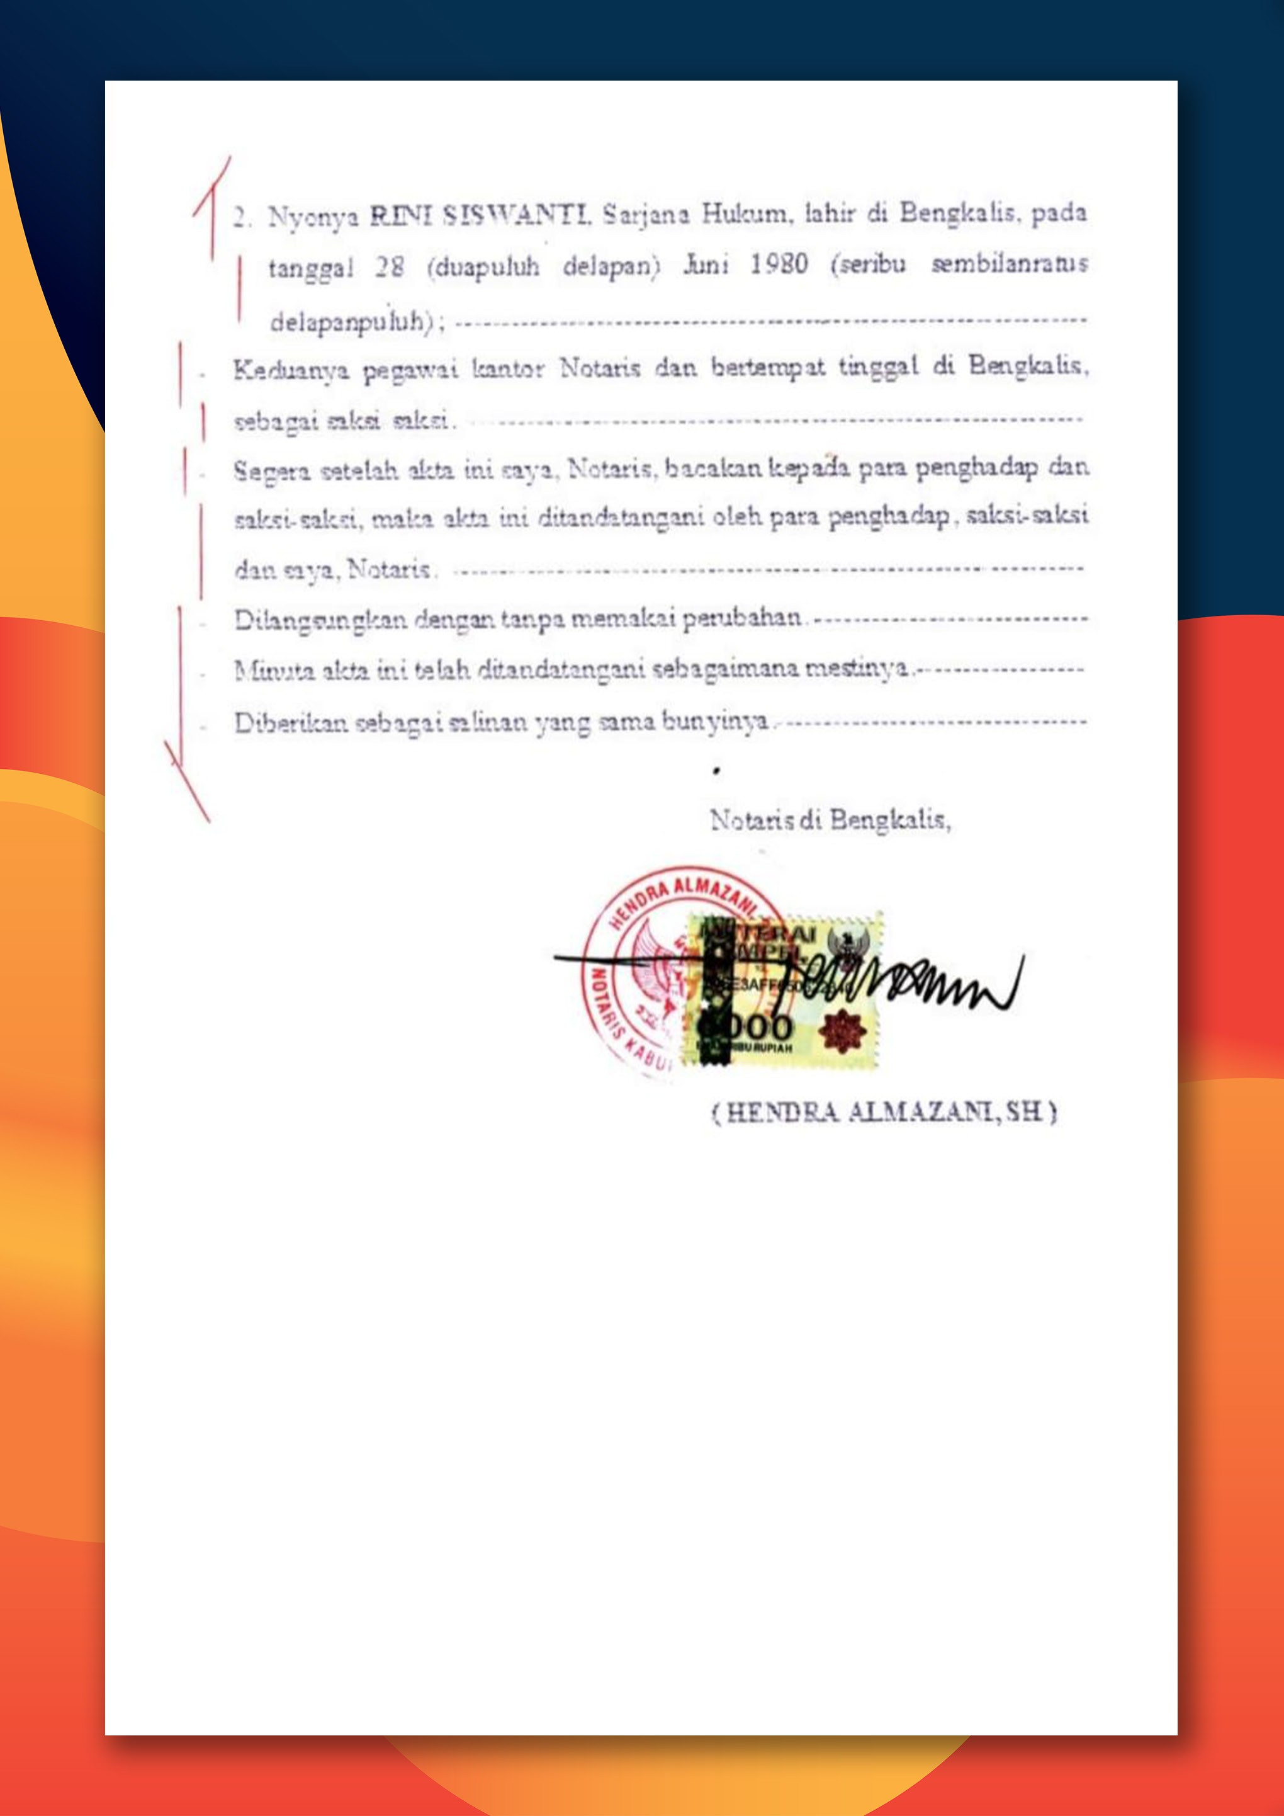

Slide 9
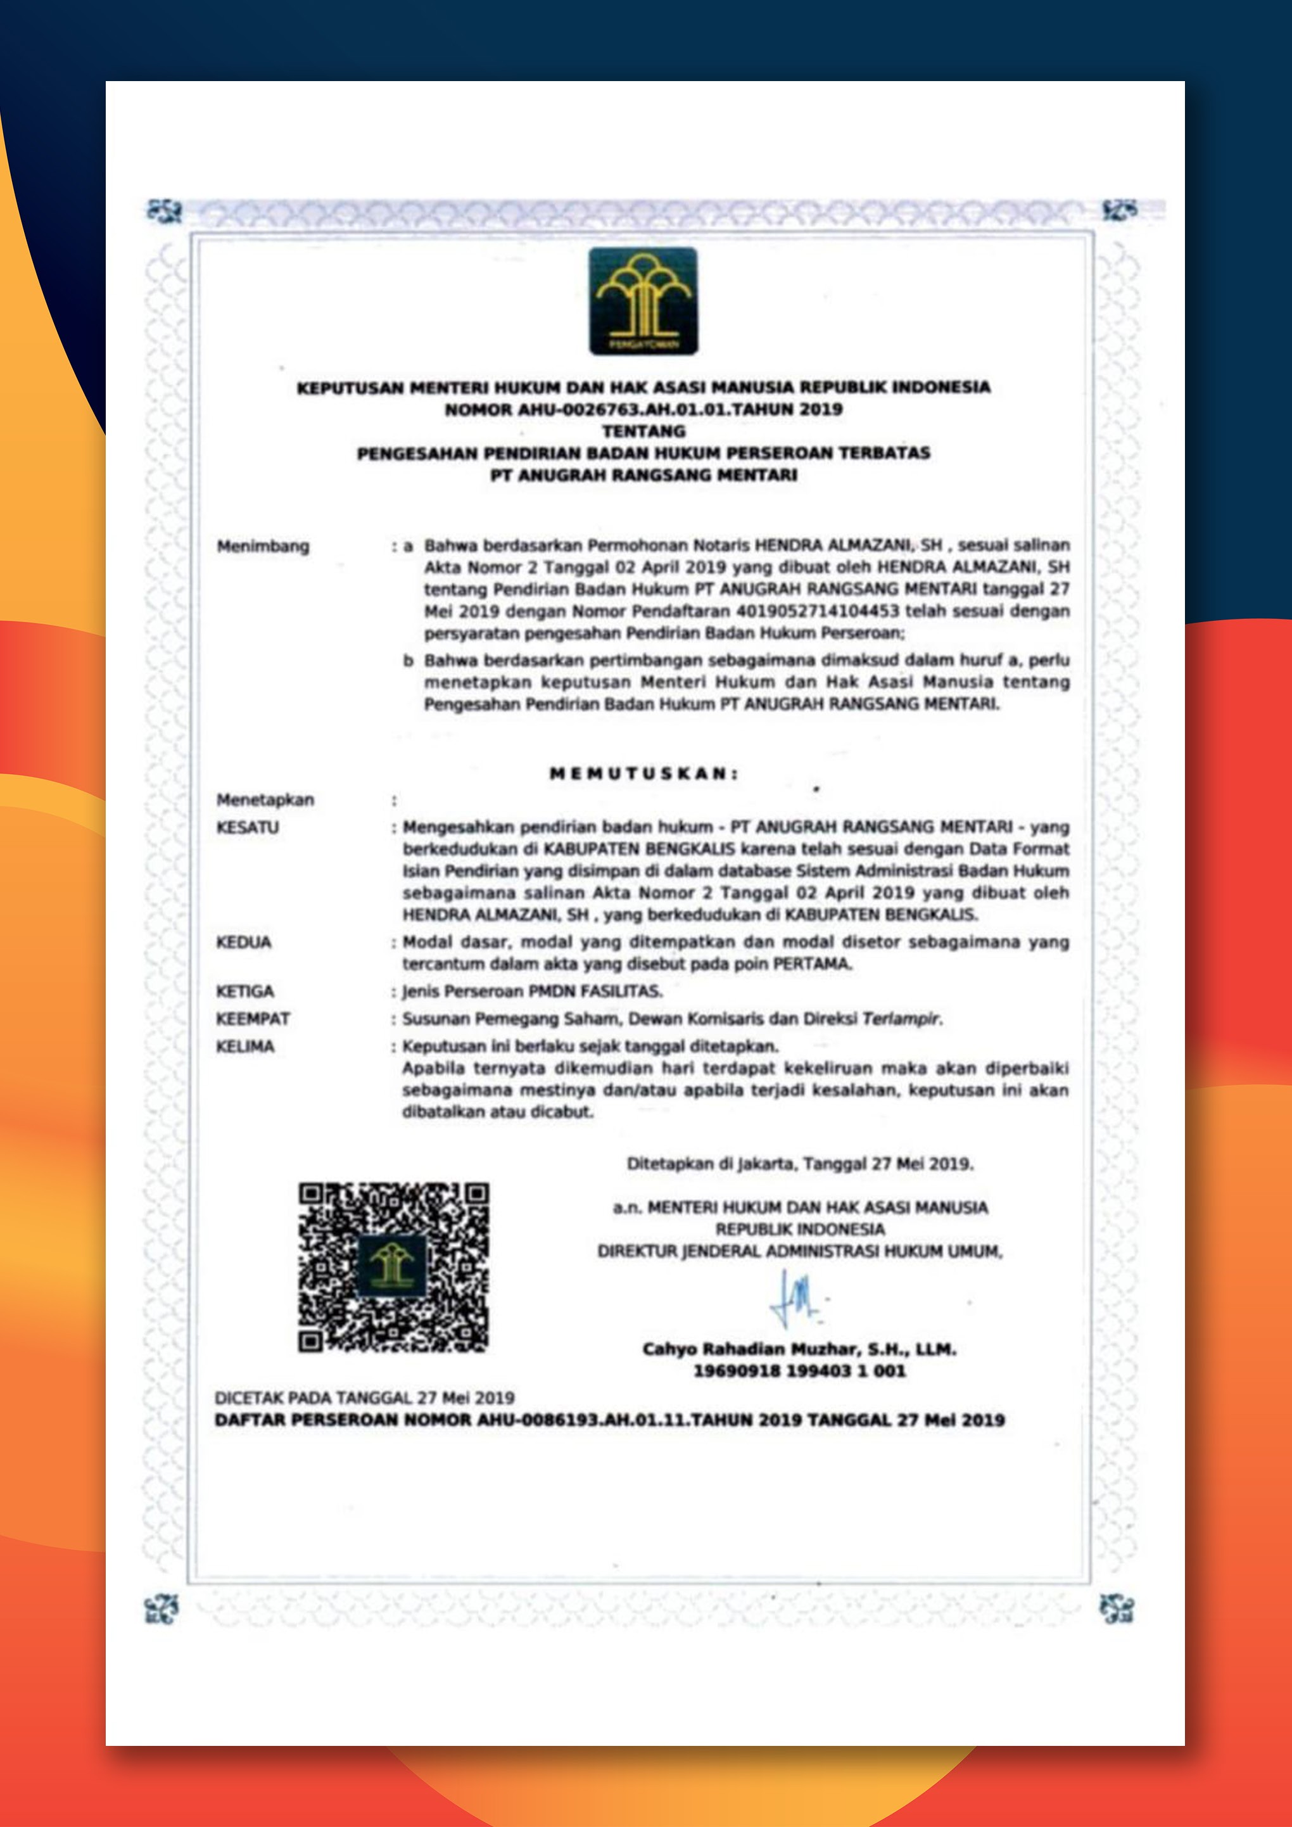

Slide 10
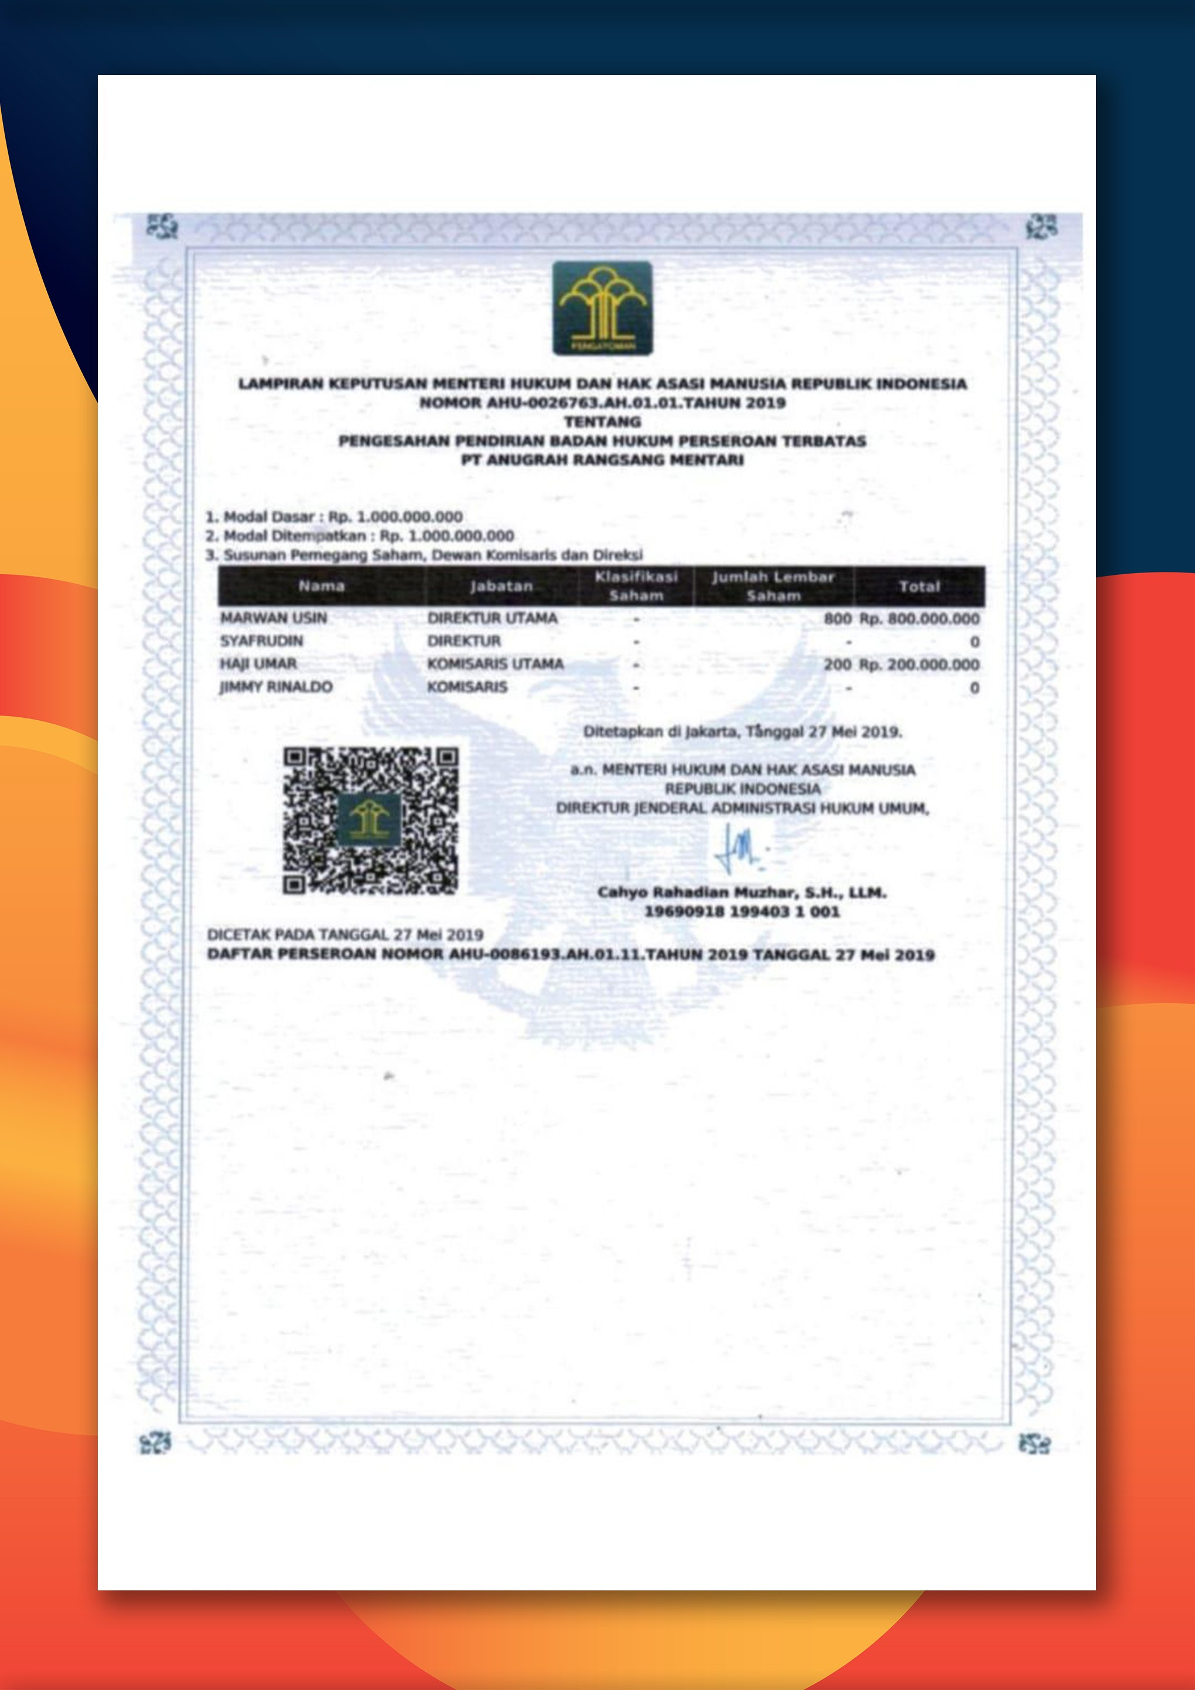

Slide 11
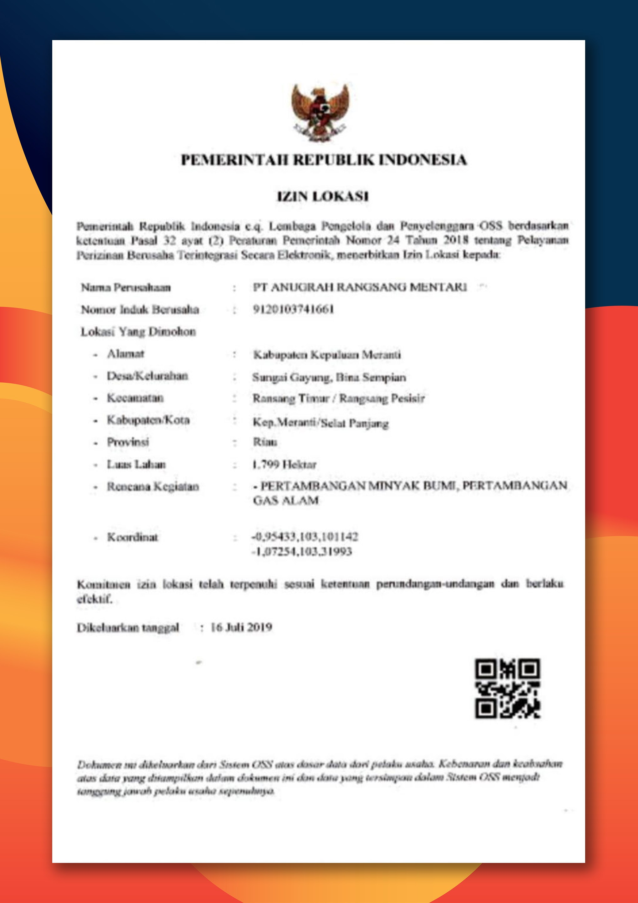

Slide 12
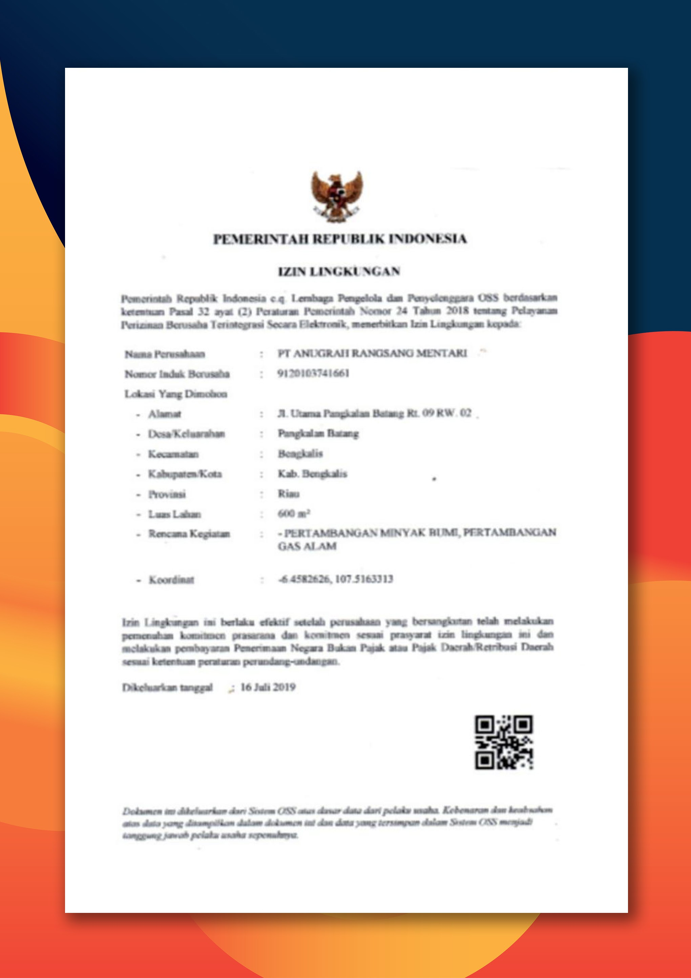

Slide 13
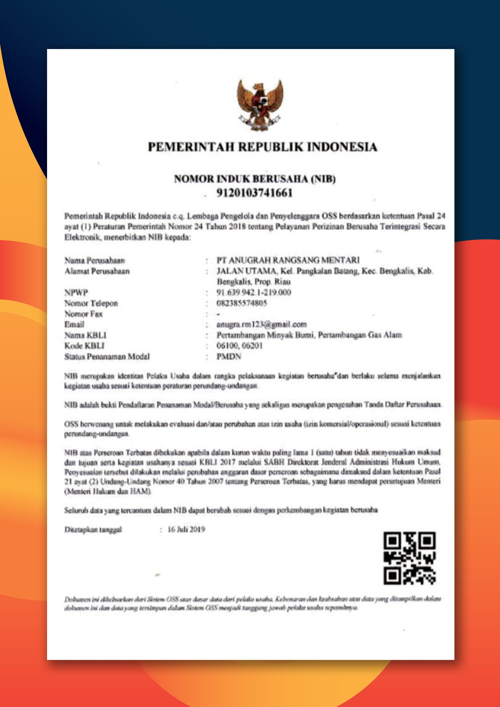

Slide 14
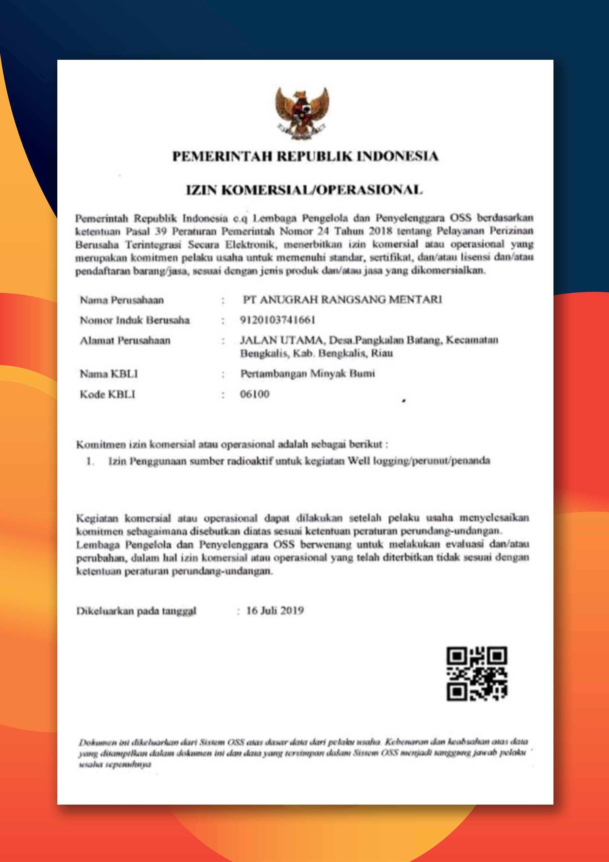

Slide 16
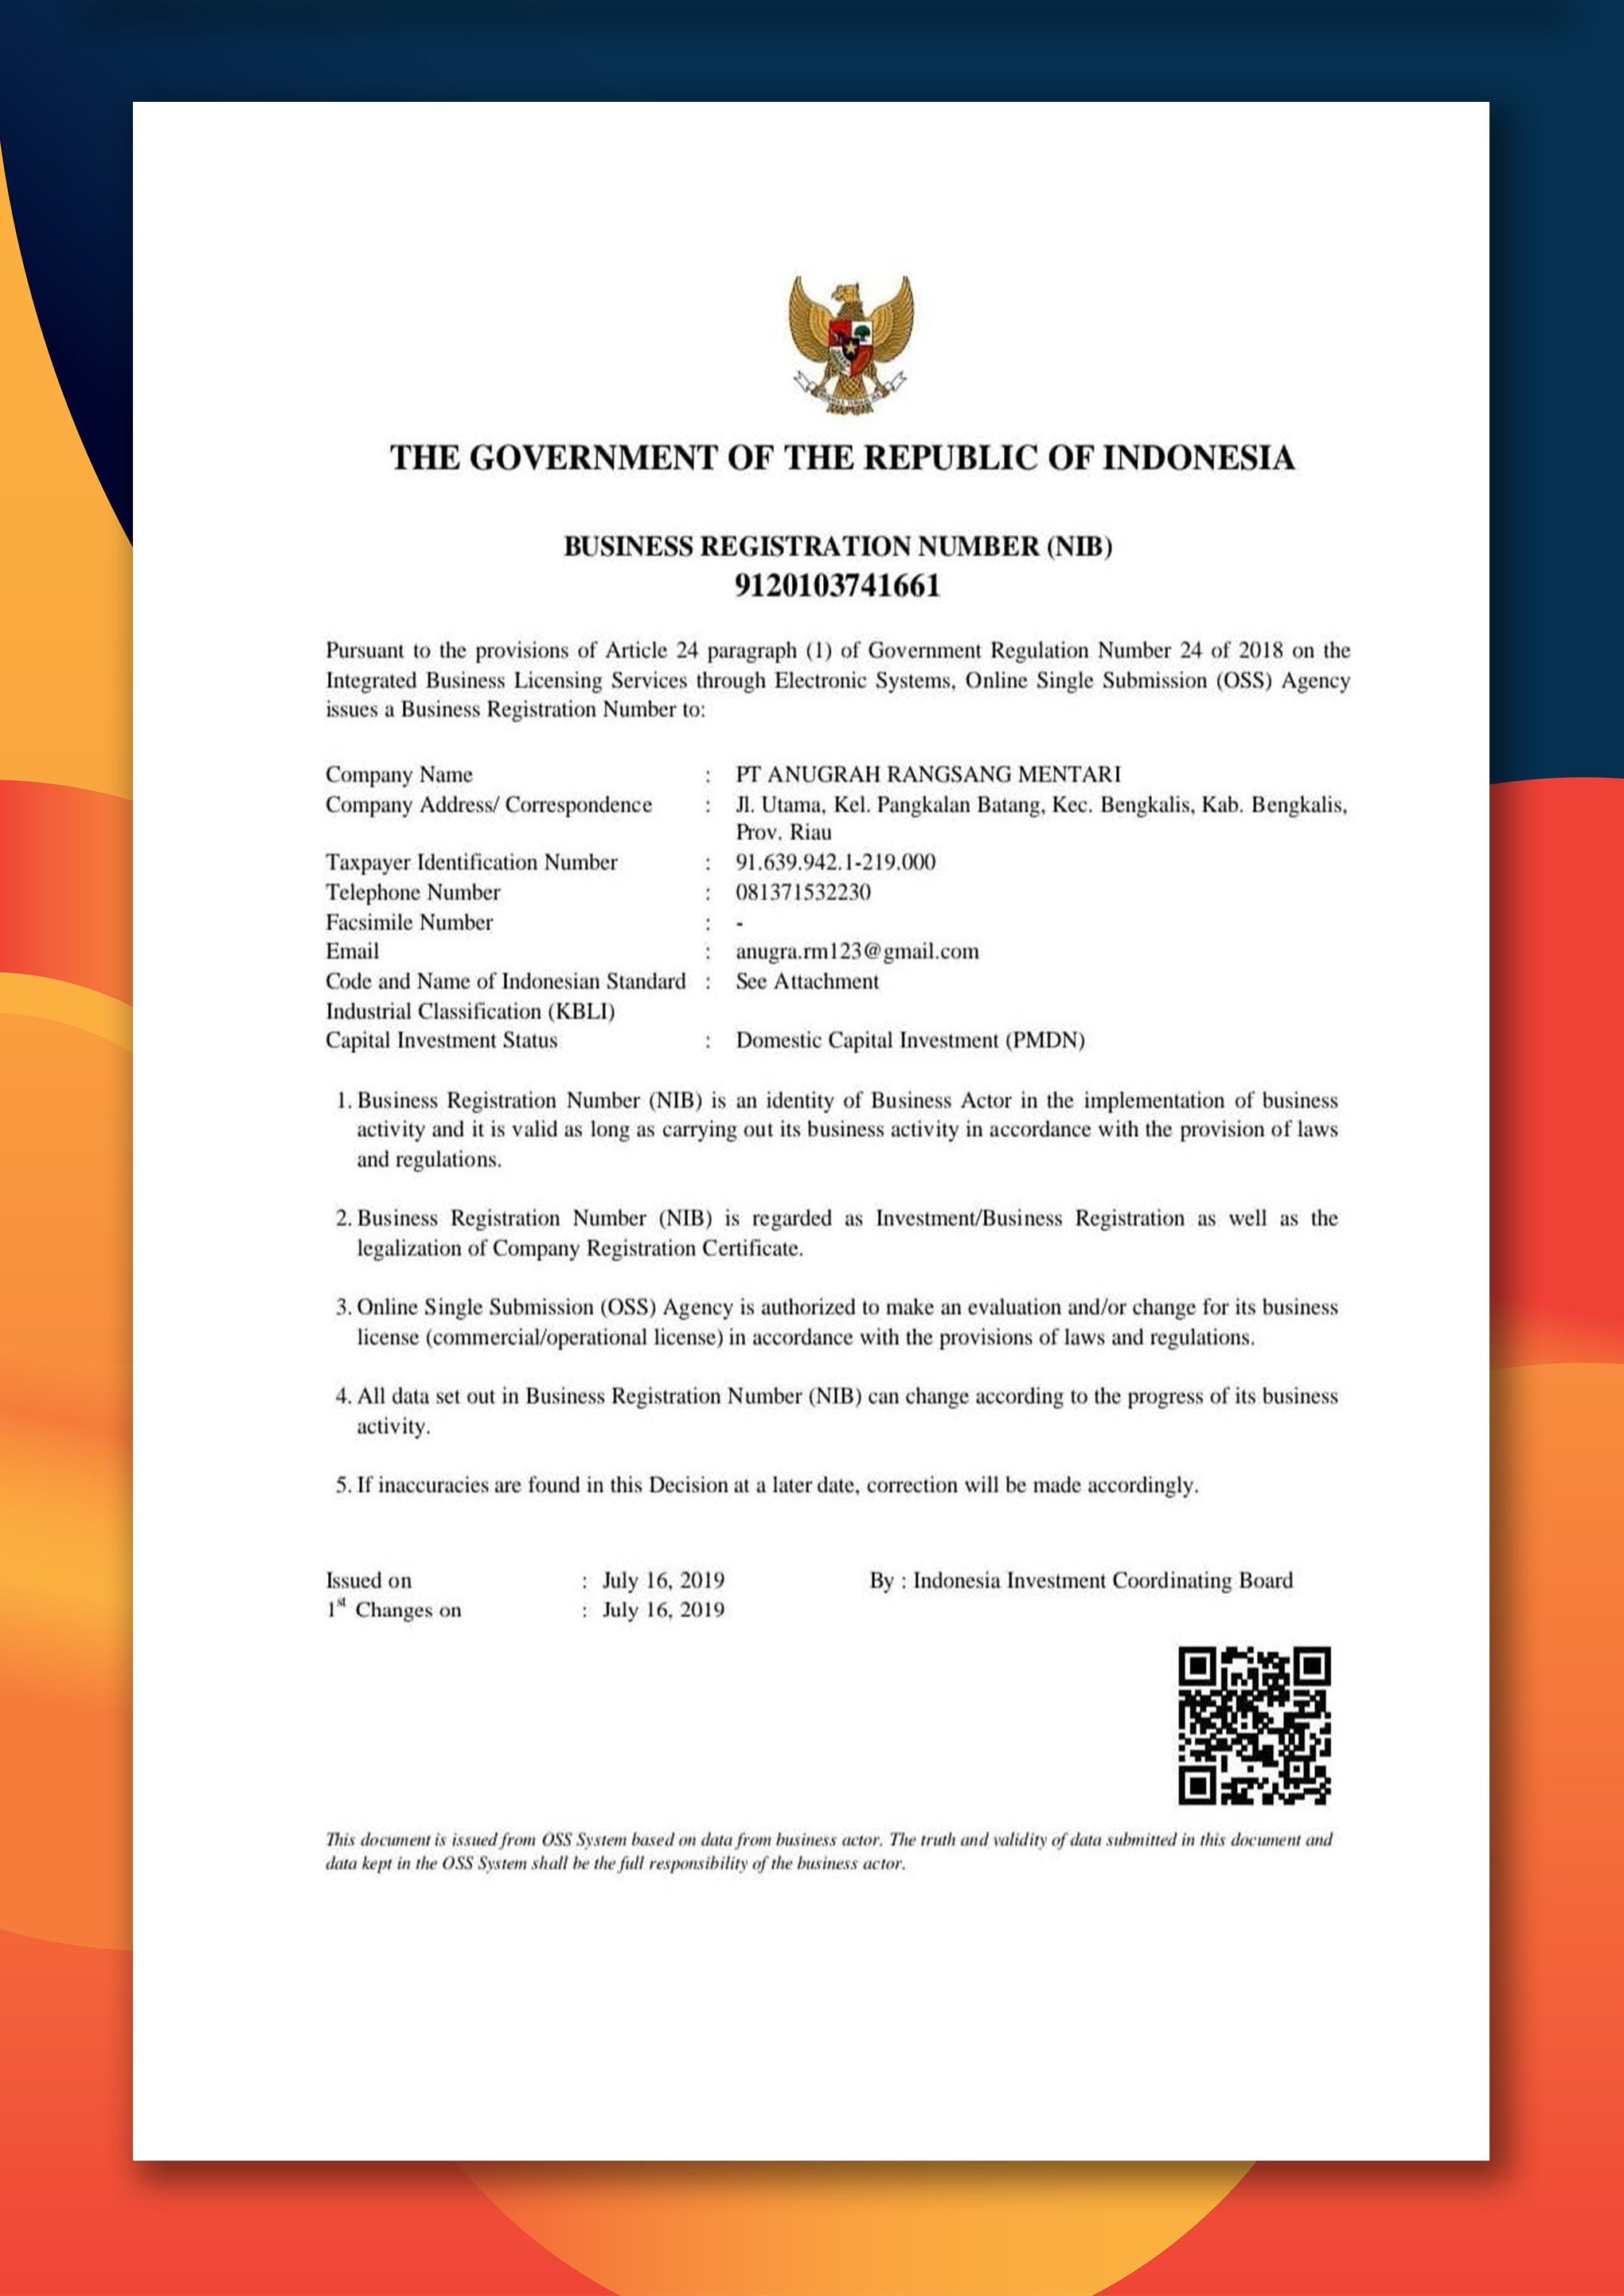

Slide 17
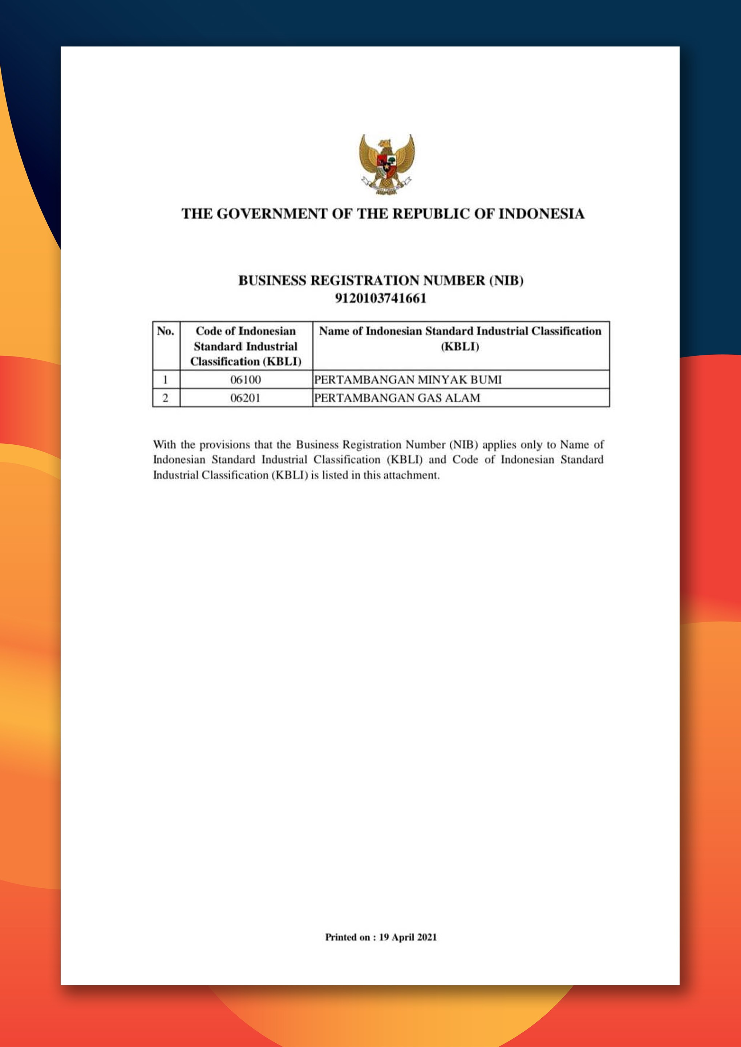

Slide 18
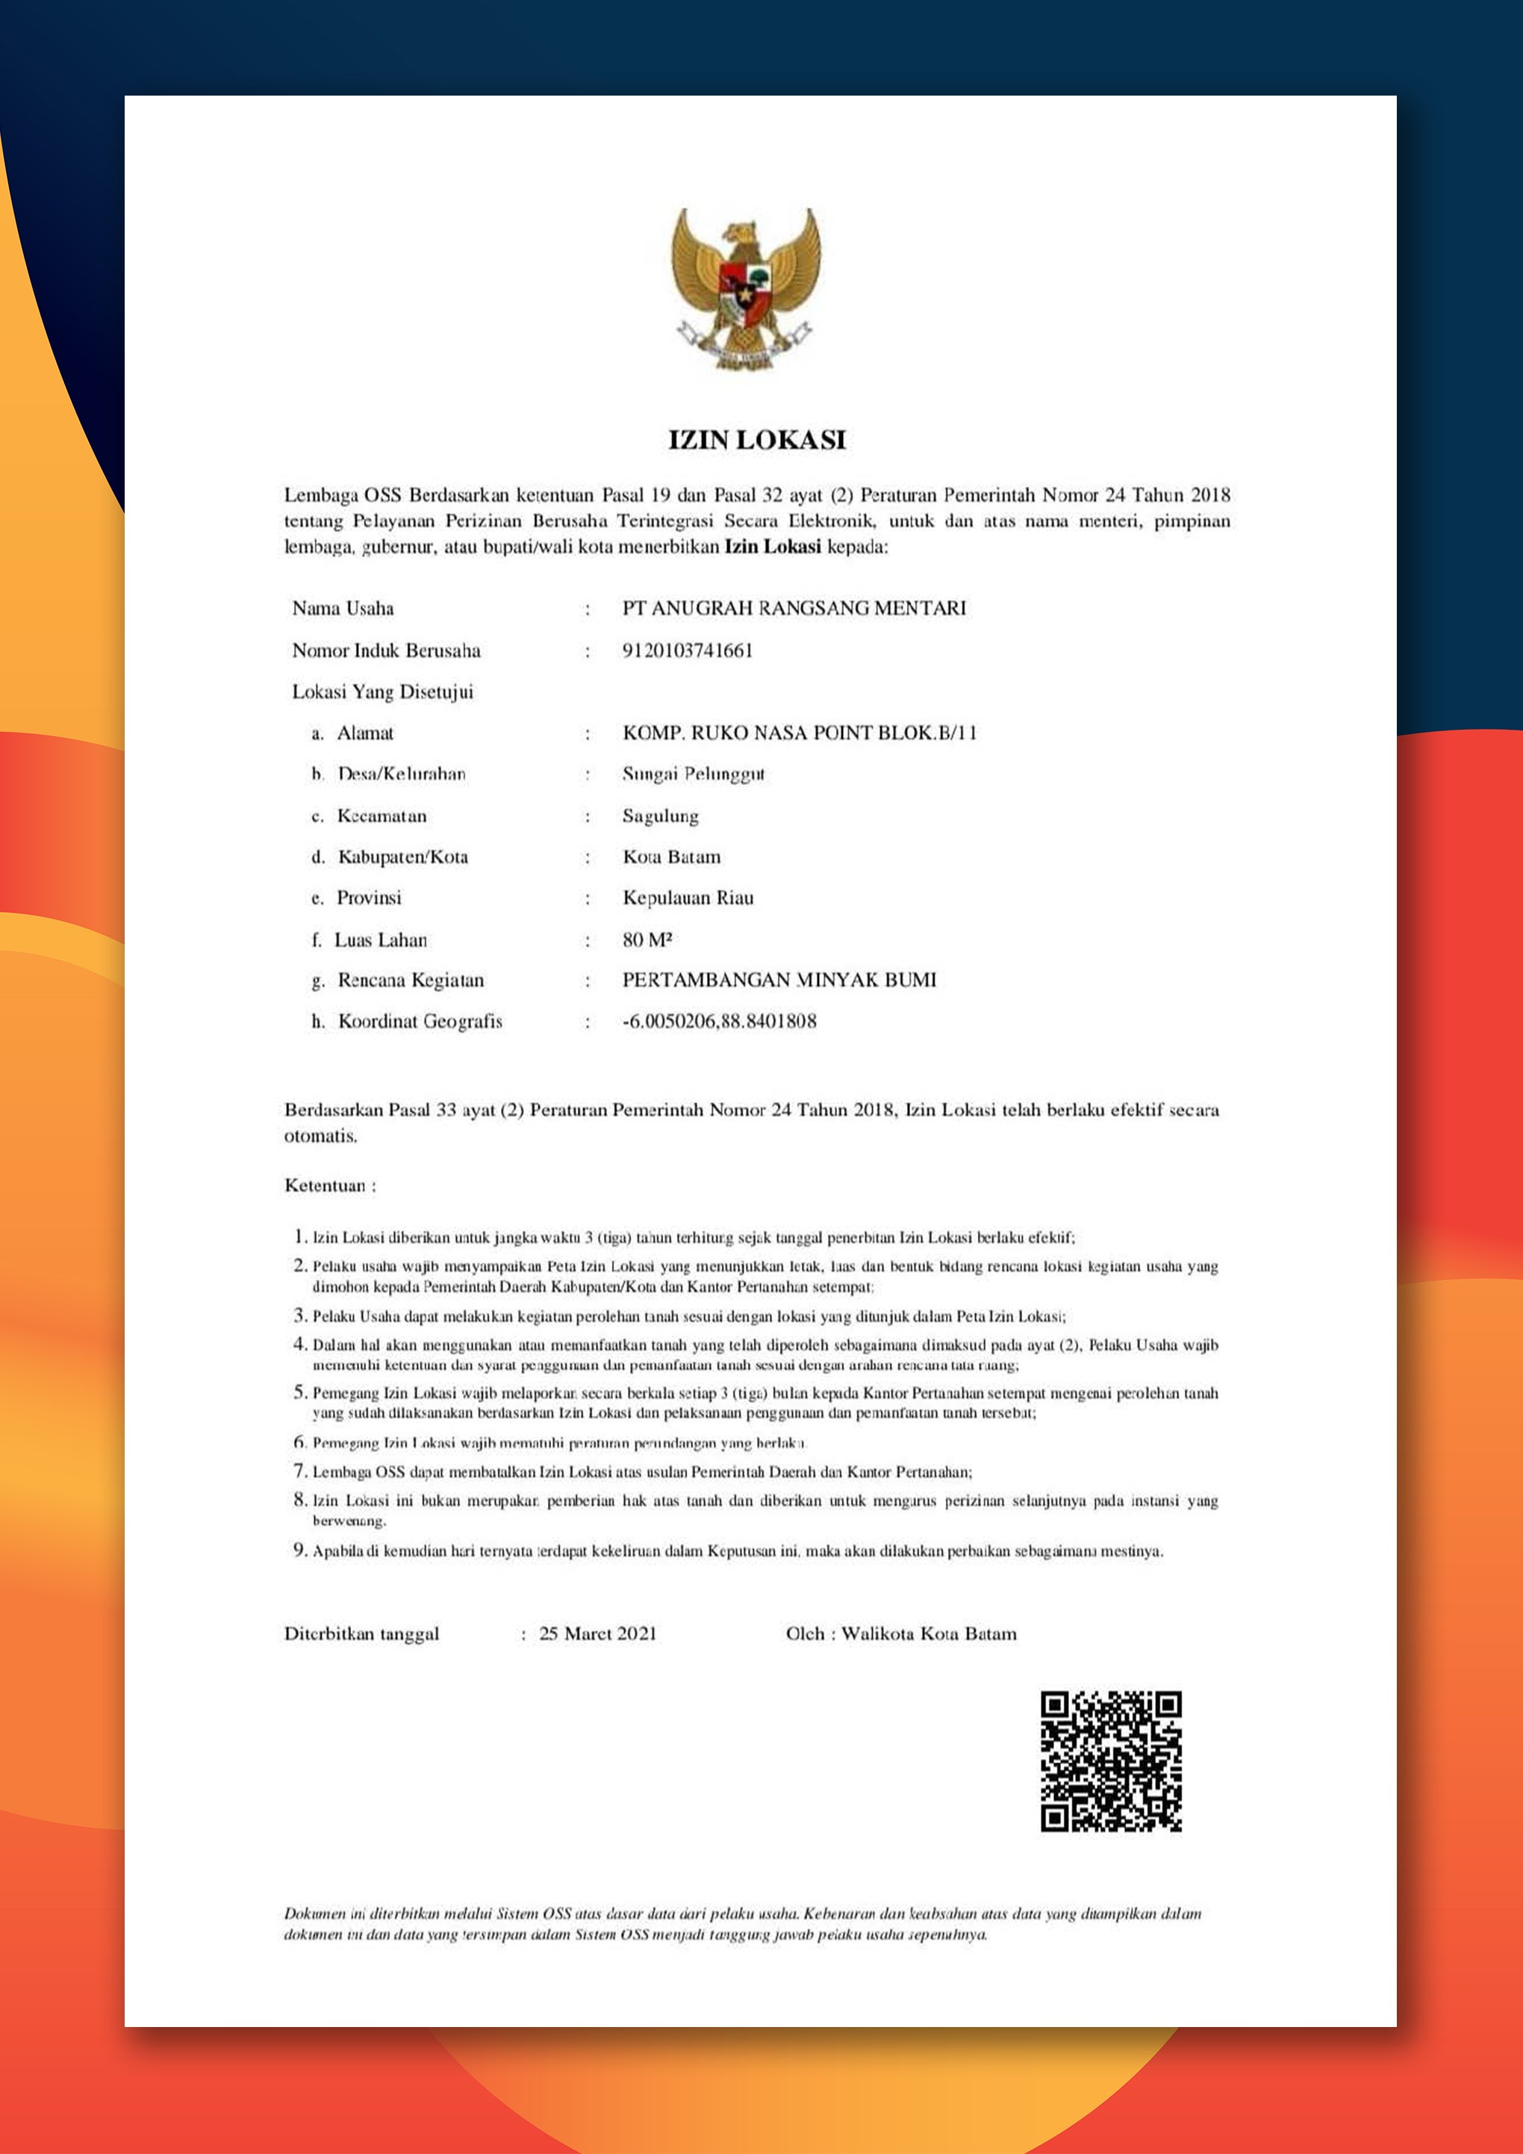

Slide 20
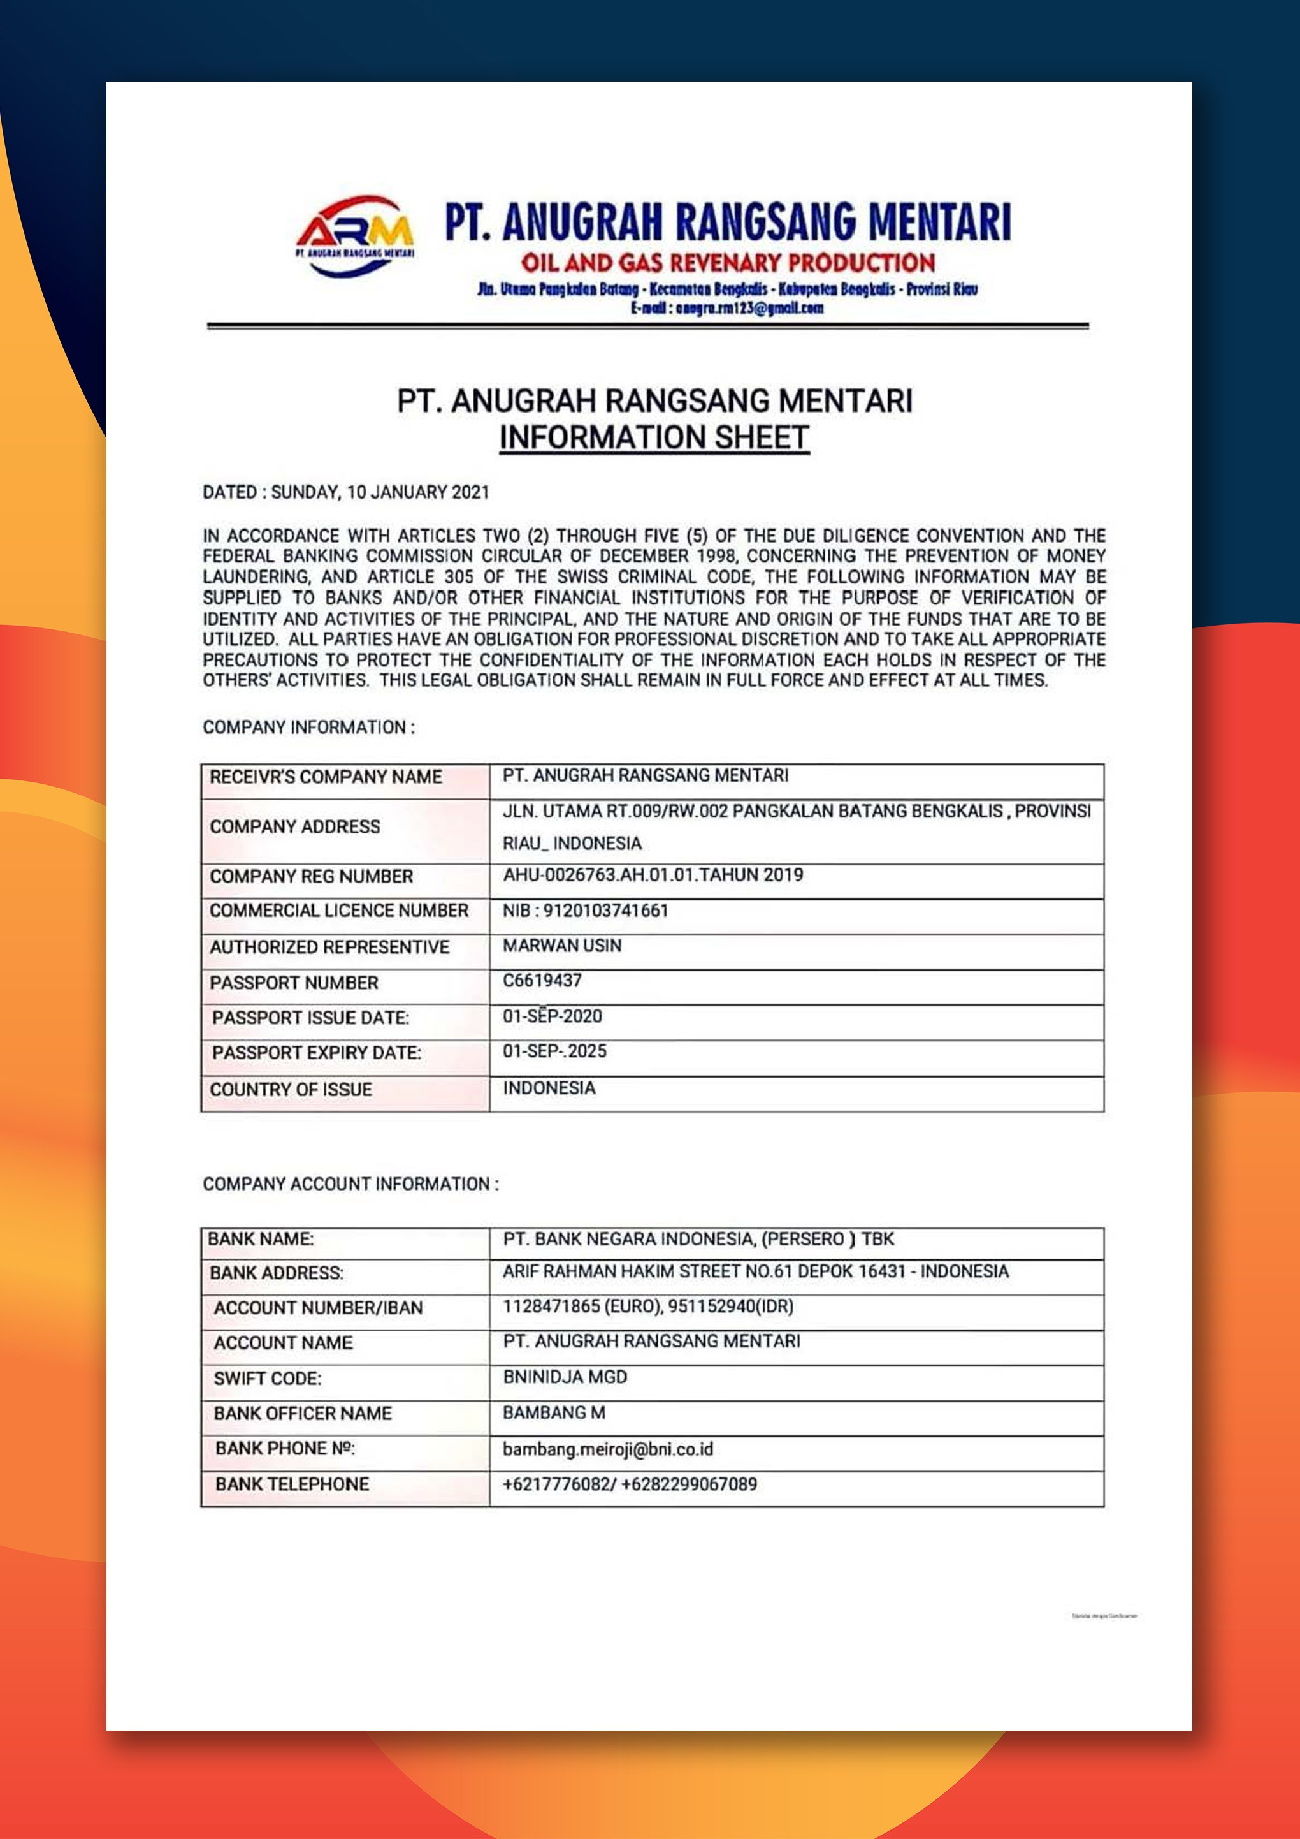

Slide 21
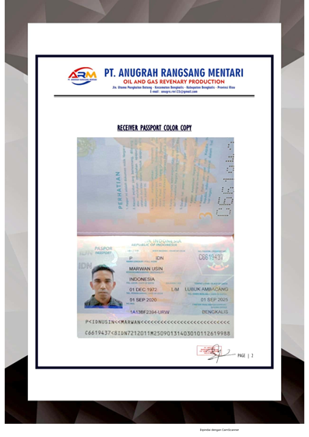

Slide 22
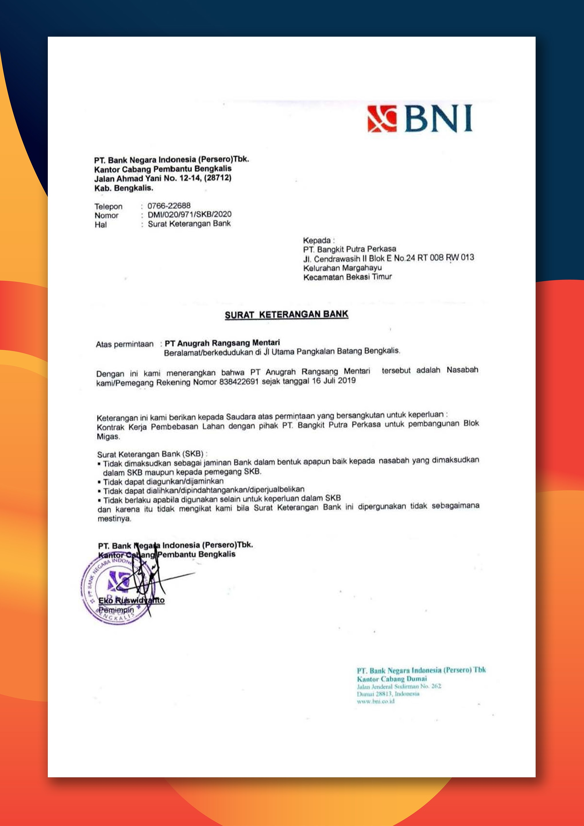

Slide 23
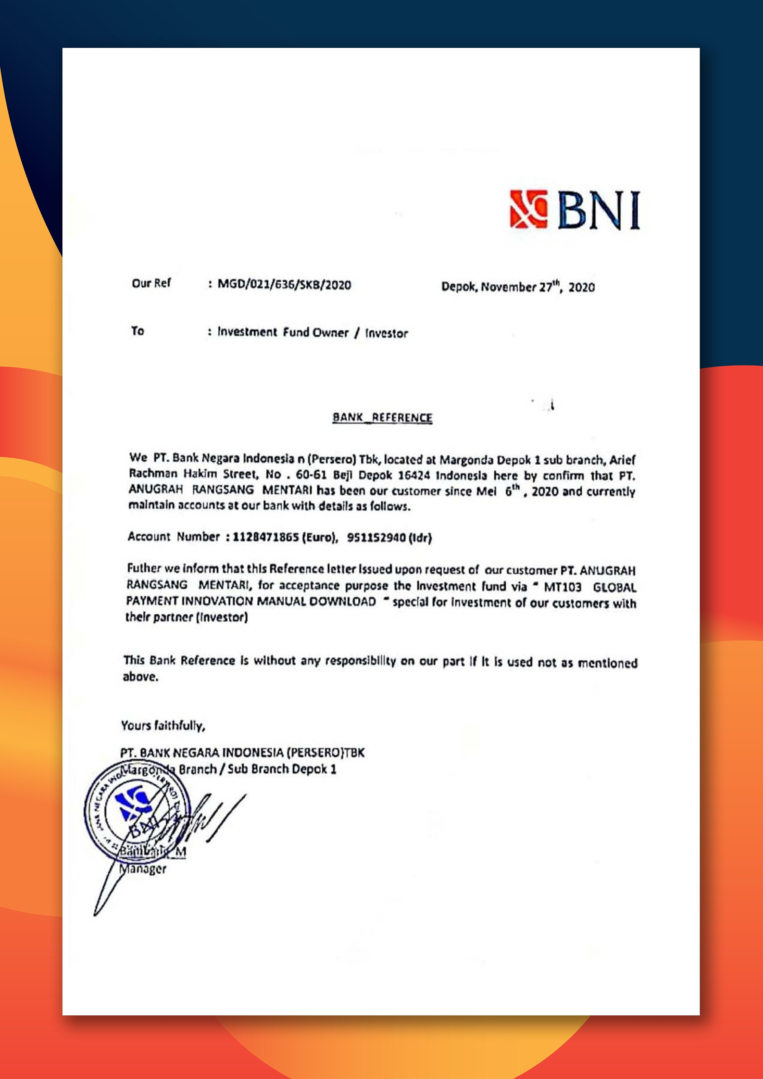

Slide 24
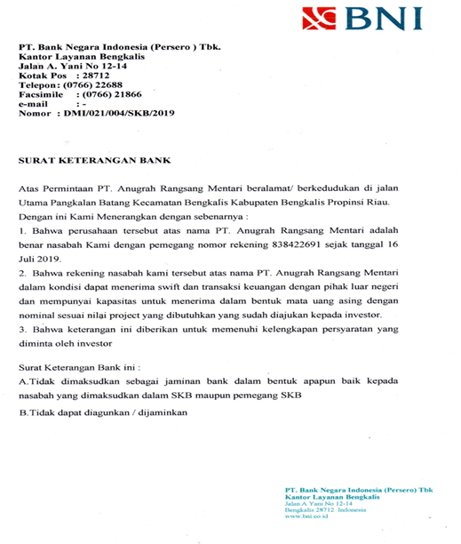

Slide 25
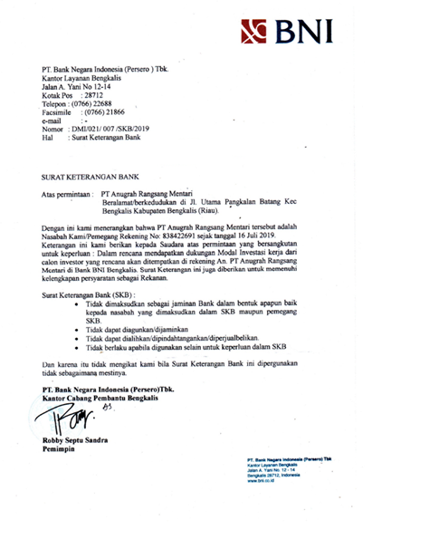

Slide 26
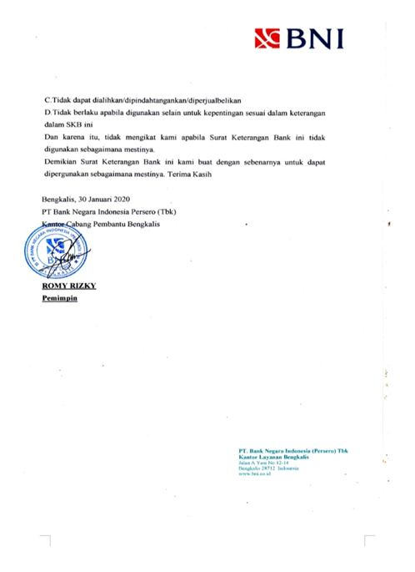

Slide 27
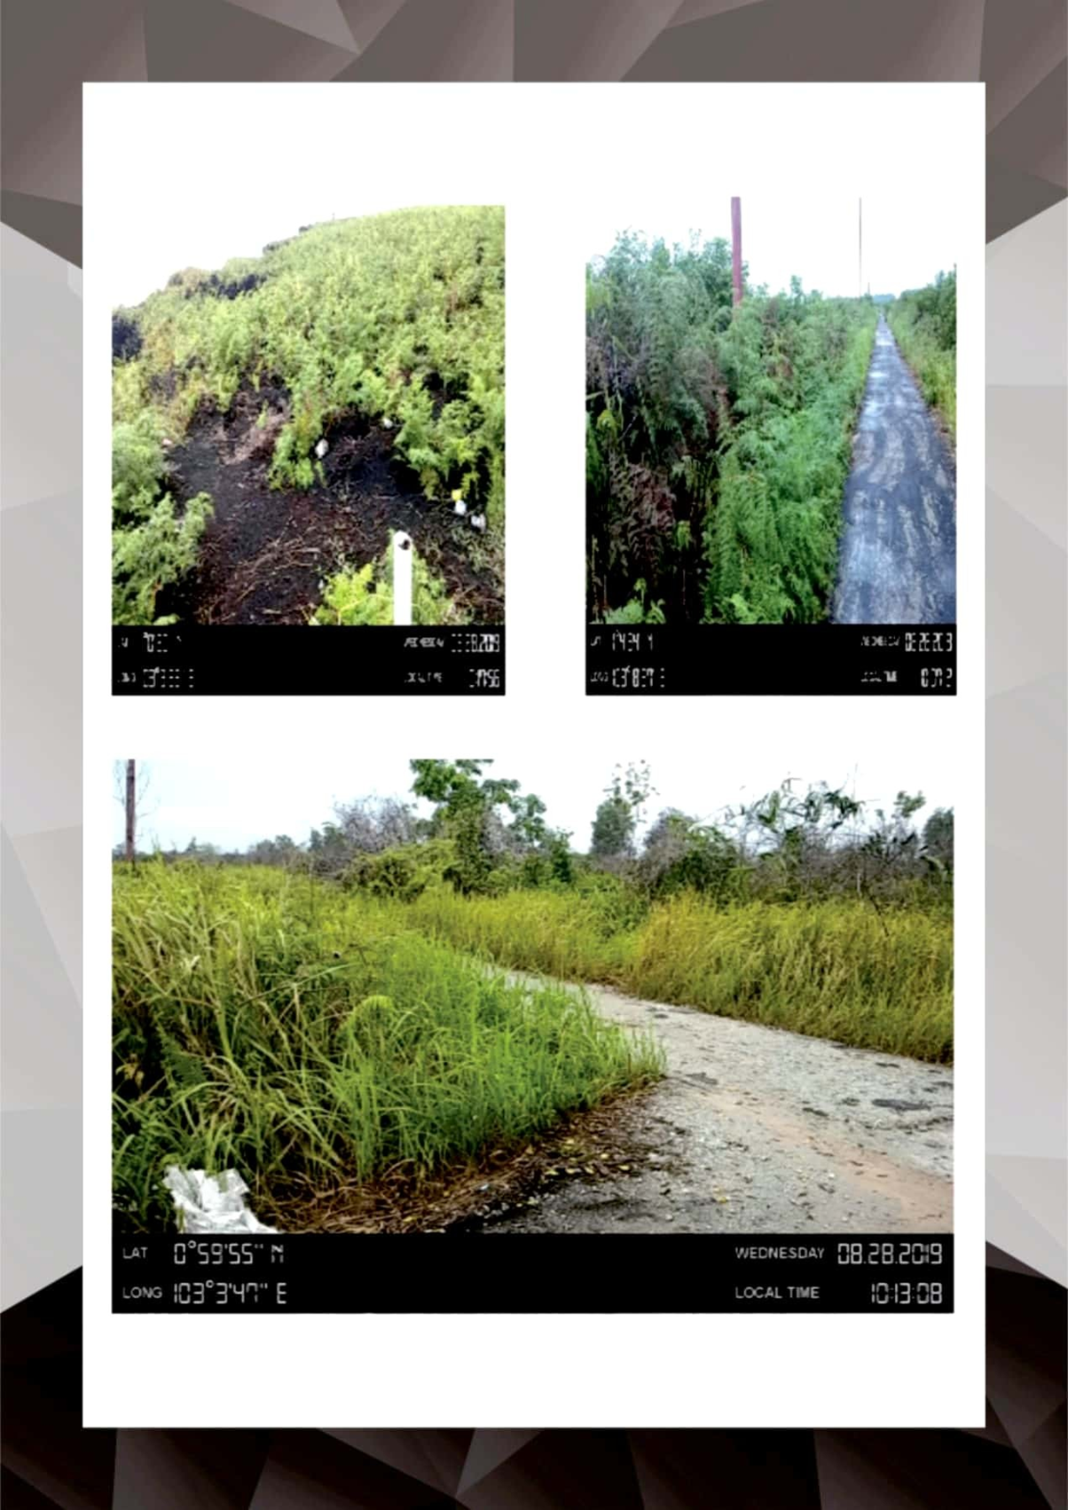

Slide 31
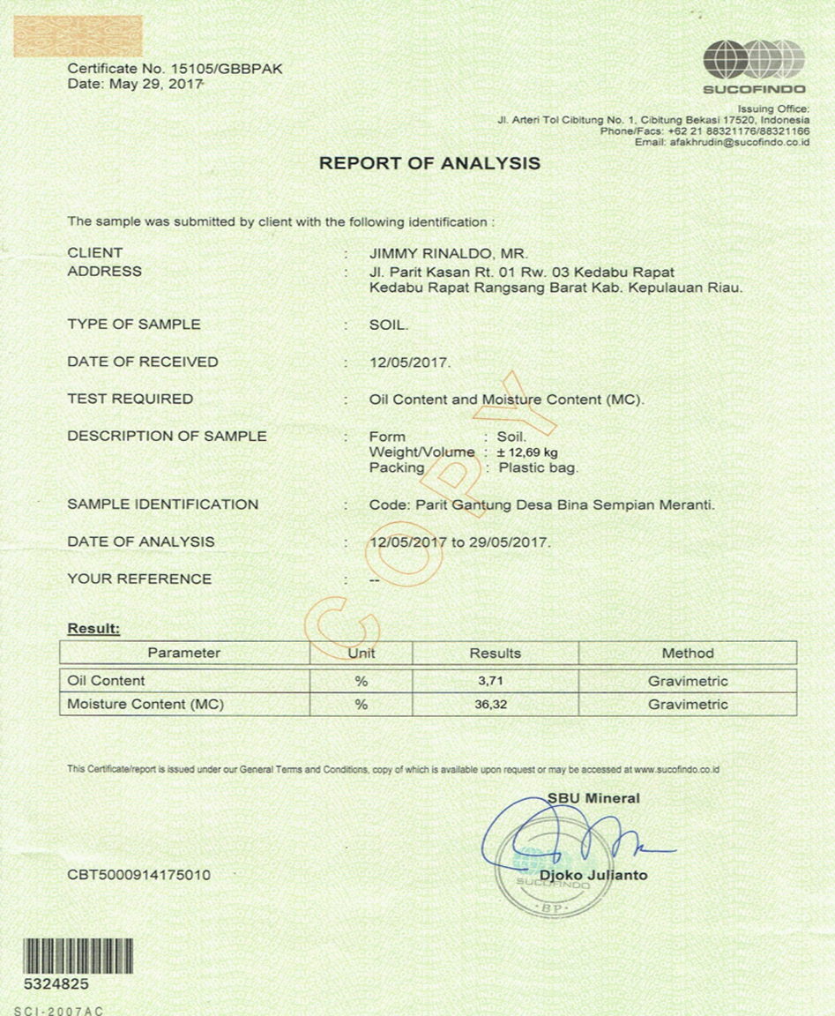

Slide 32
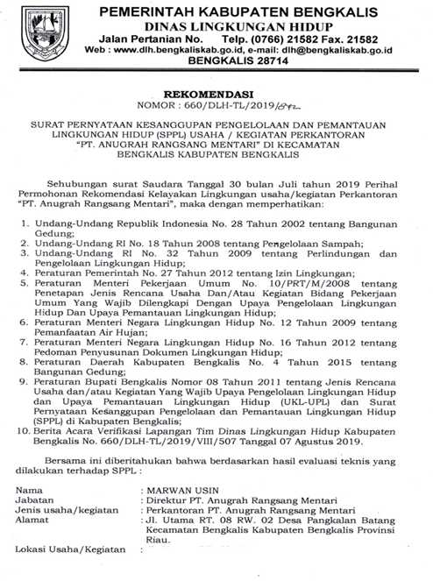

Slide 33
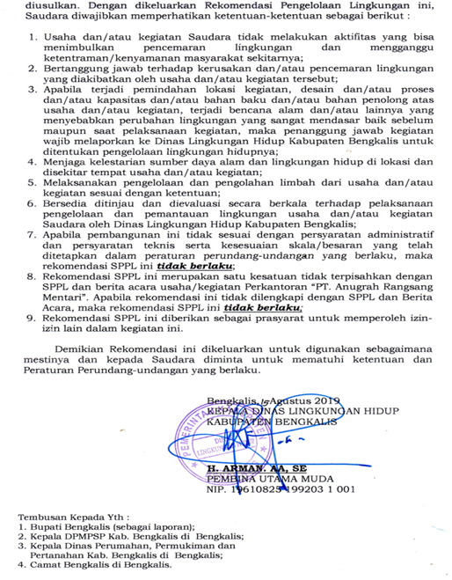

Slide 34
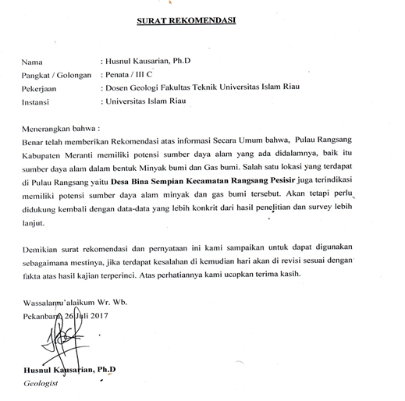

Slide 35
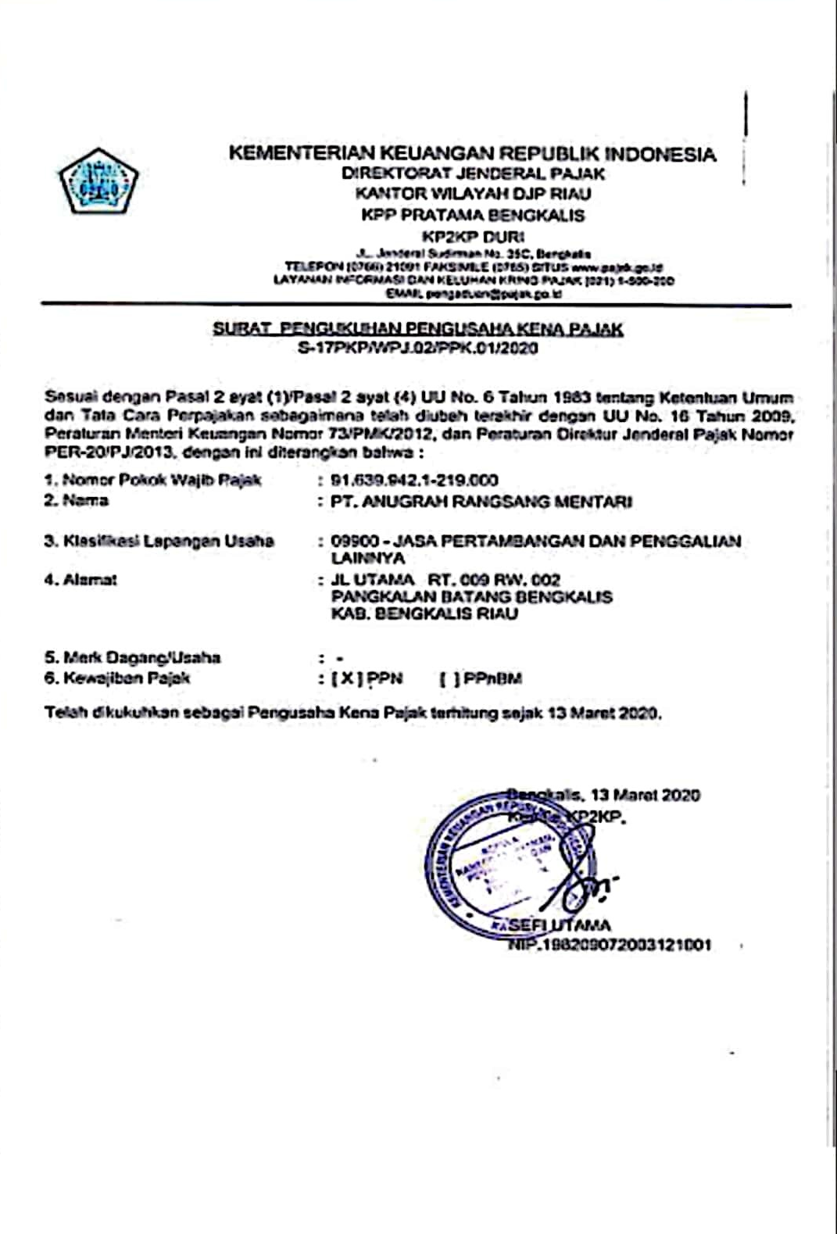

Slide 36
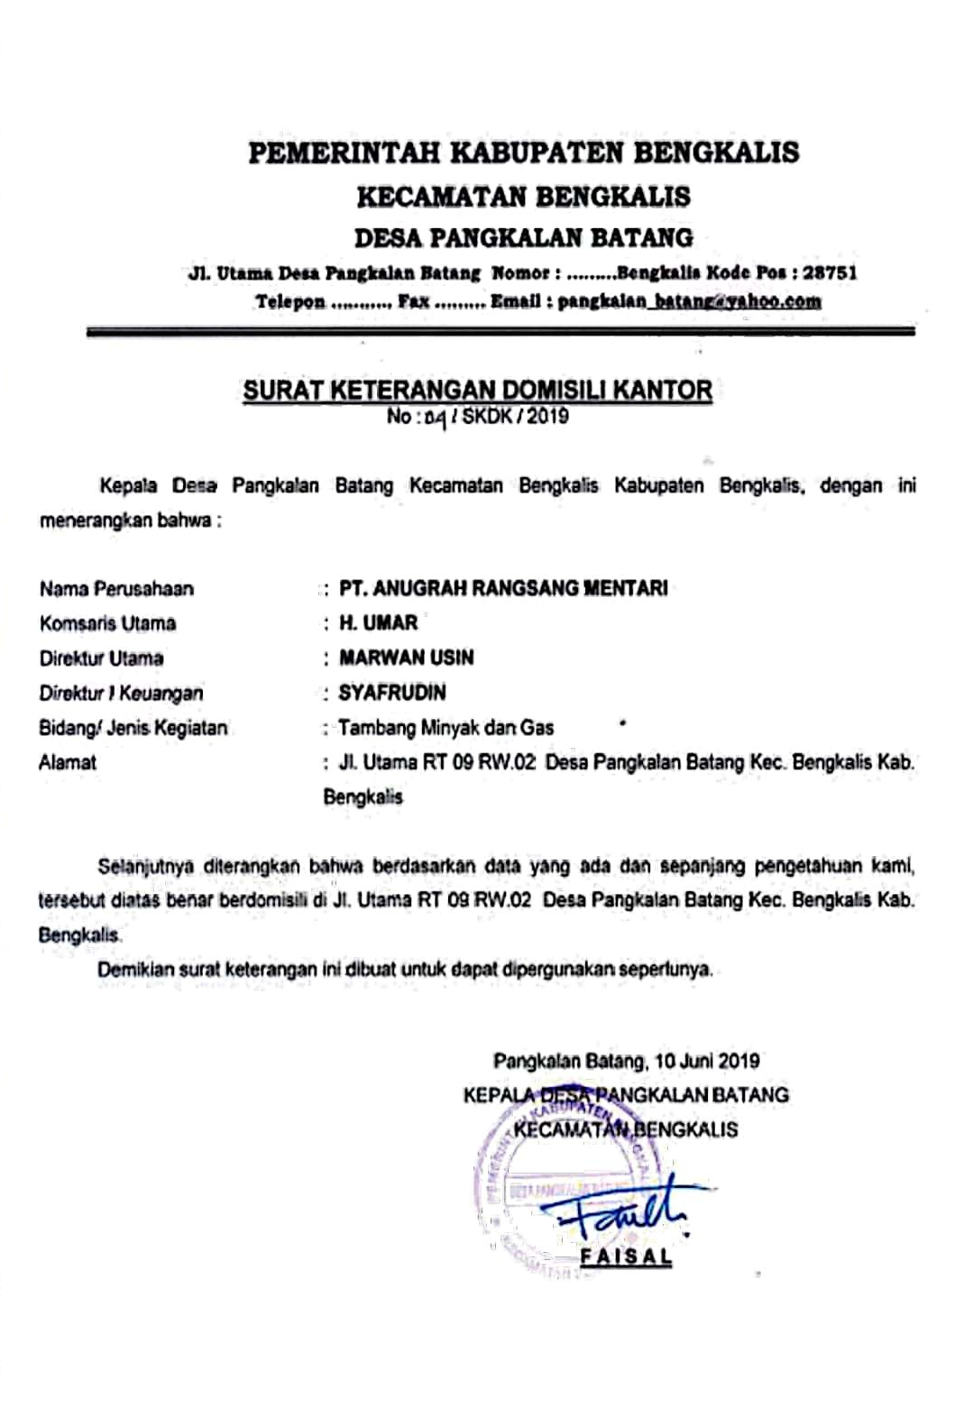

Slide 37
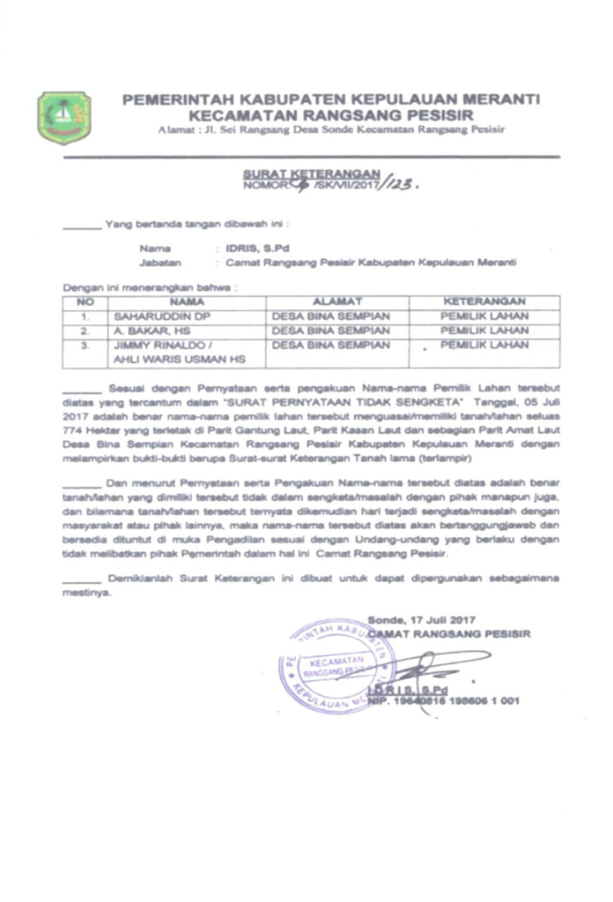

Slide 38
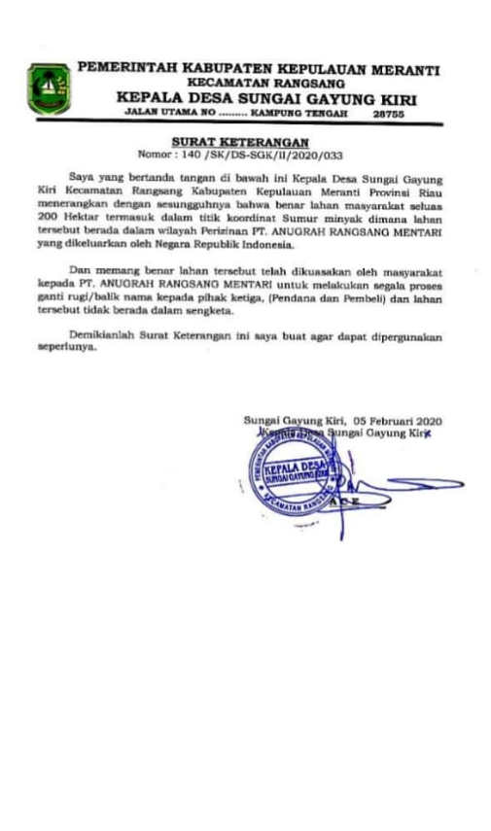

Slide 39
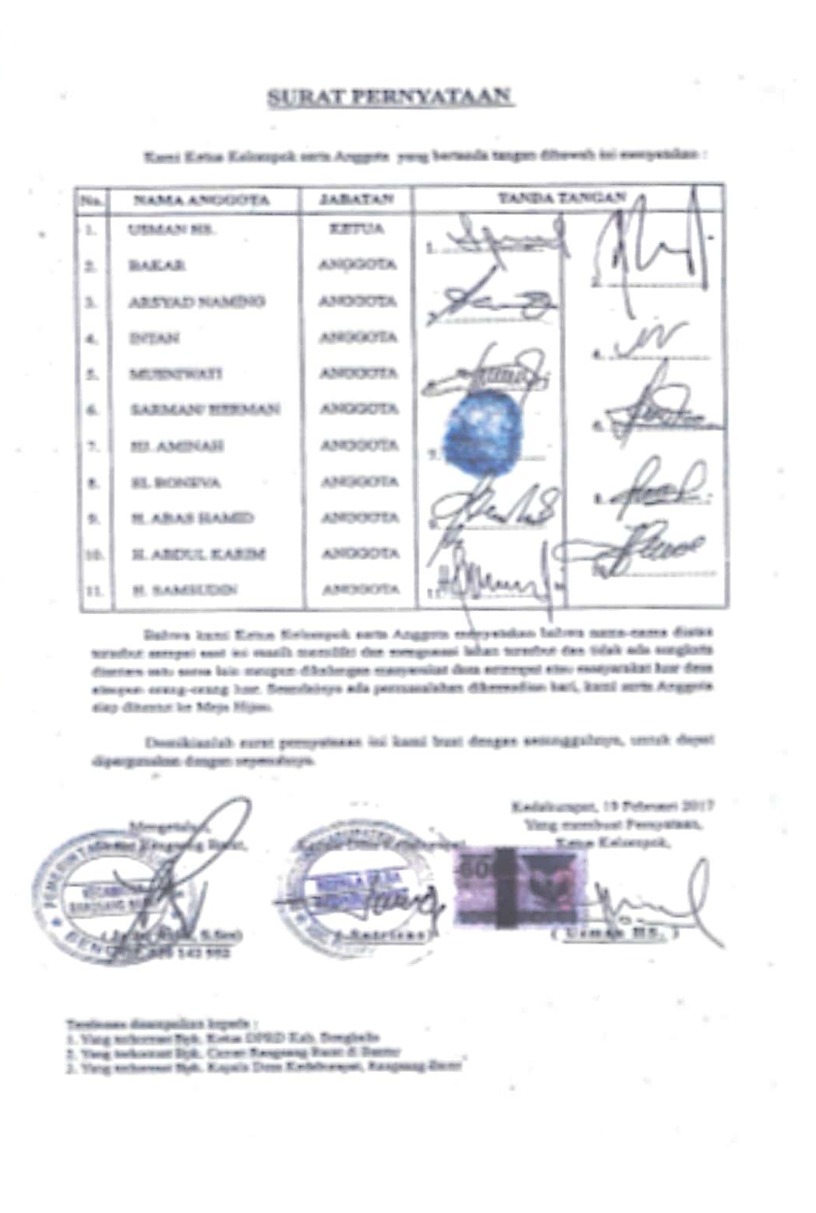

Slide 40
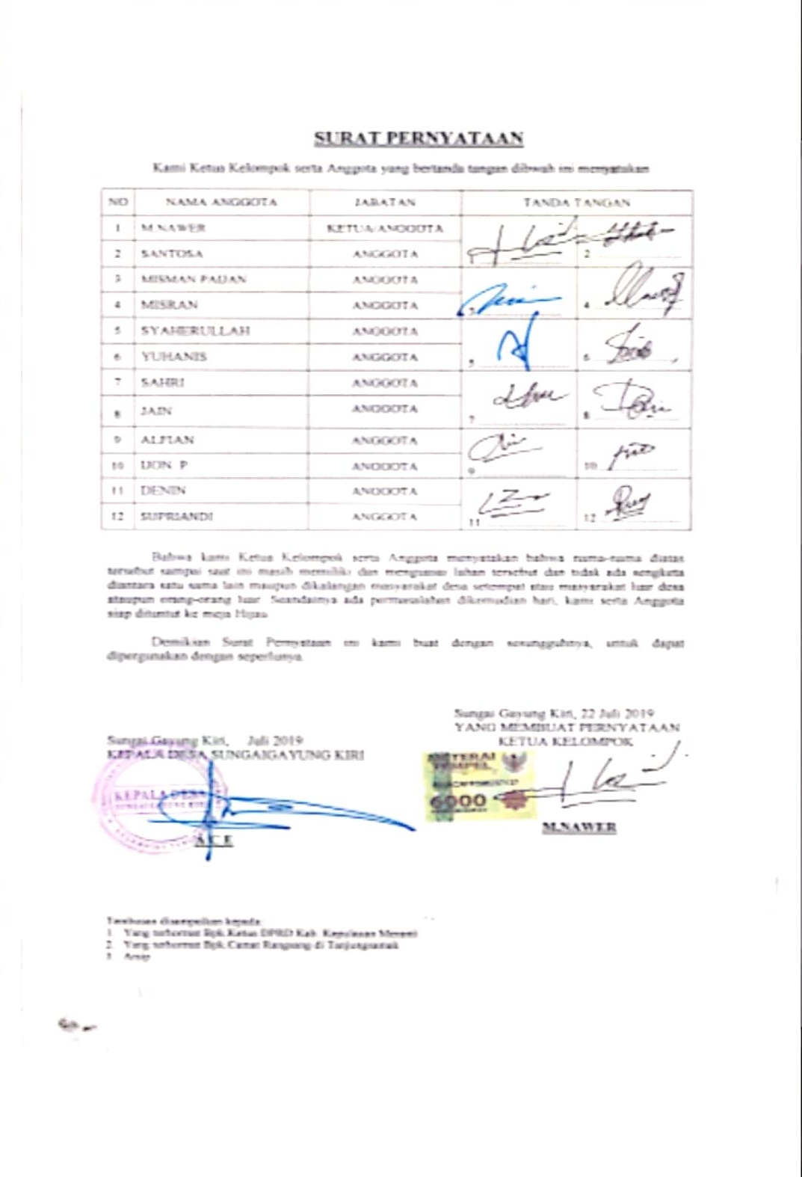

Slide 41
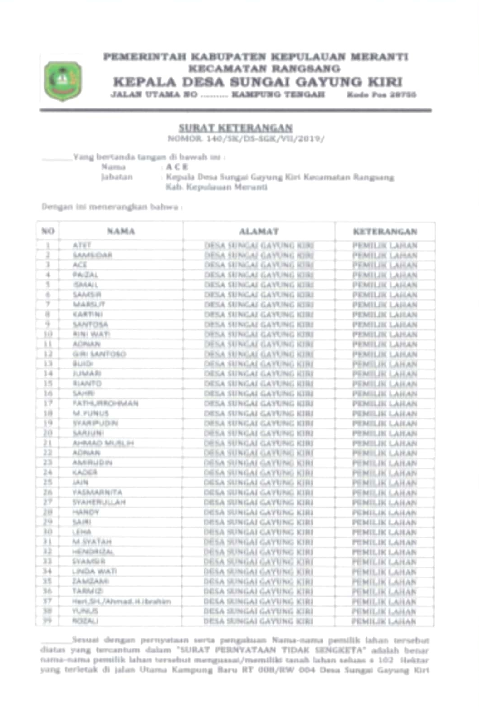

Slide 42
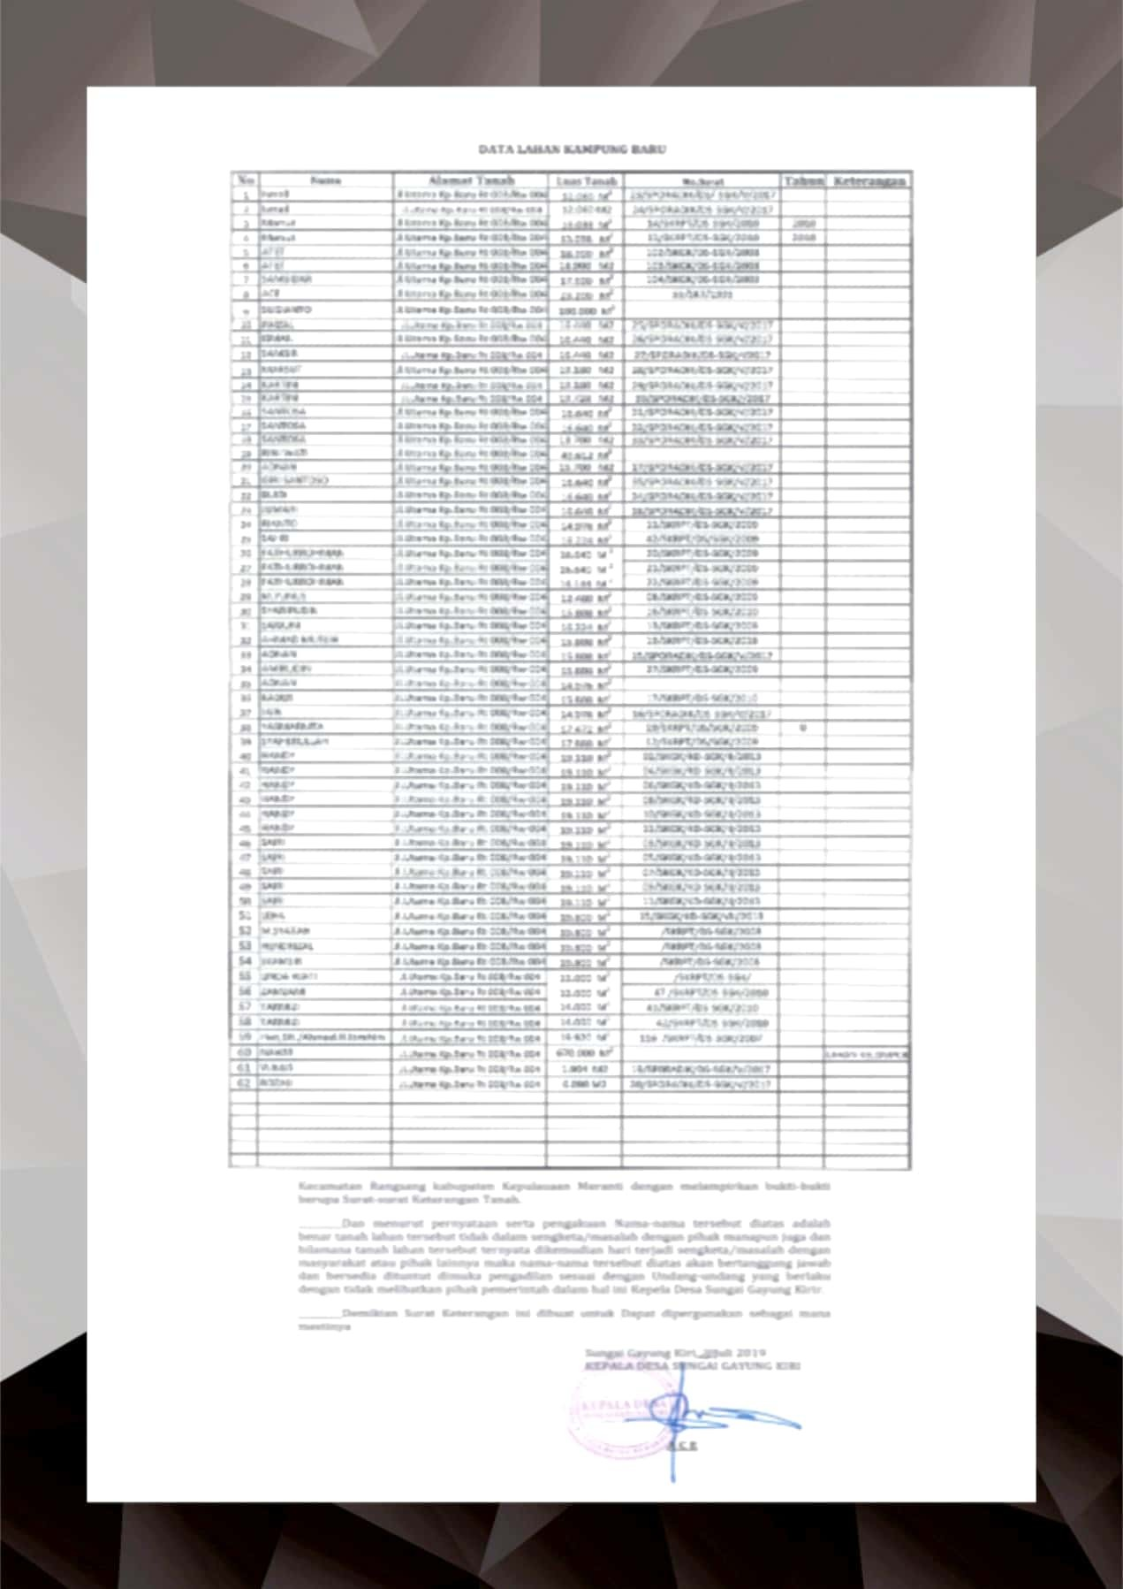

Slide 43
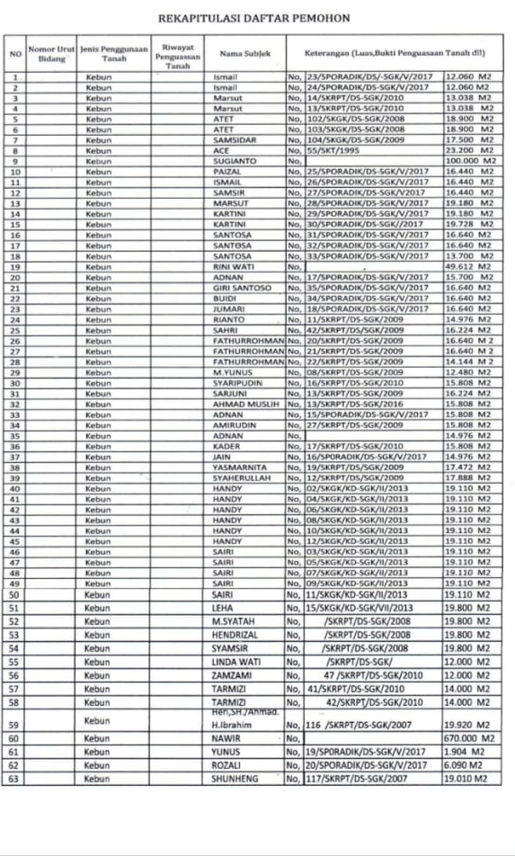

Slide 44
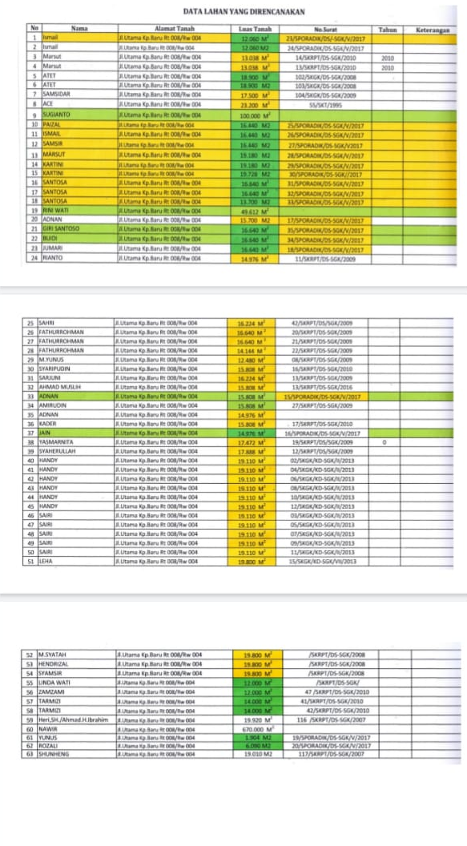

Slide 45
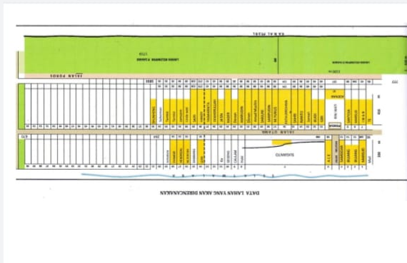

Slide 46
